Slide 1
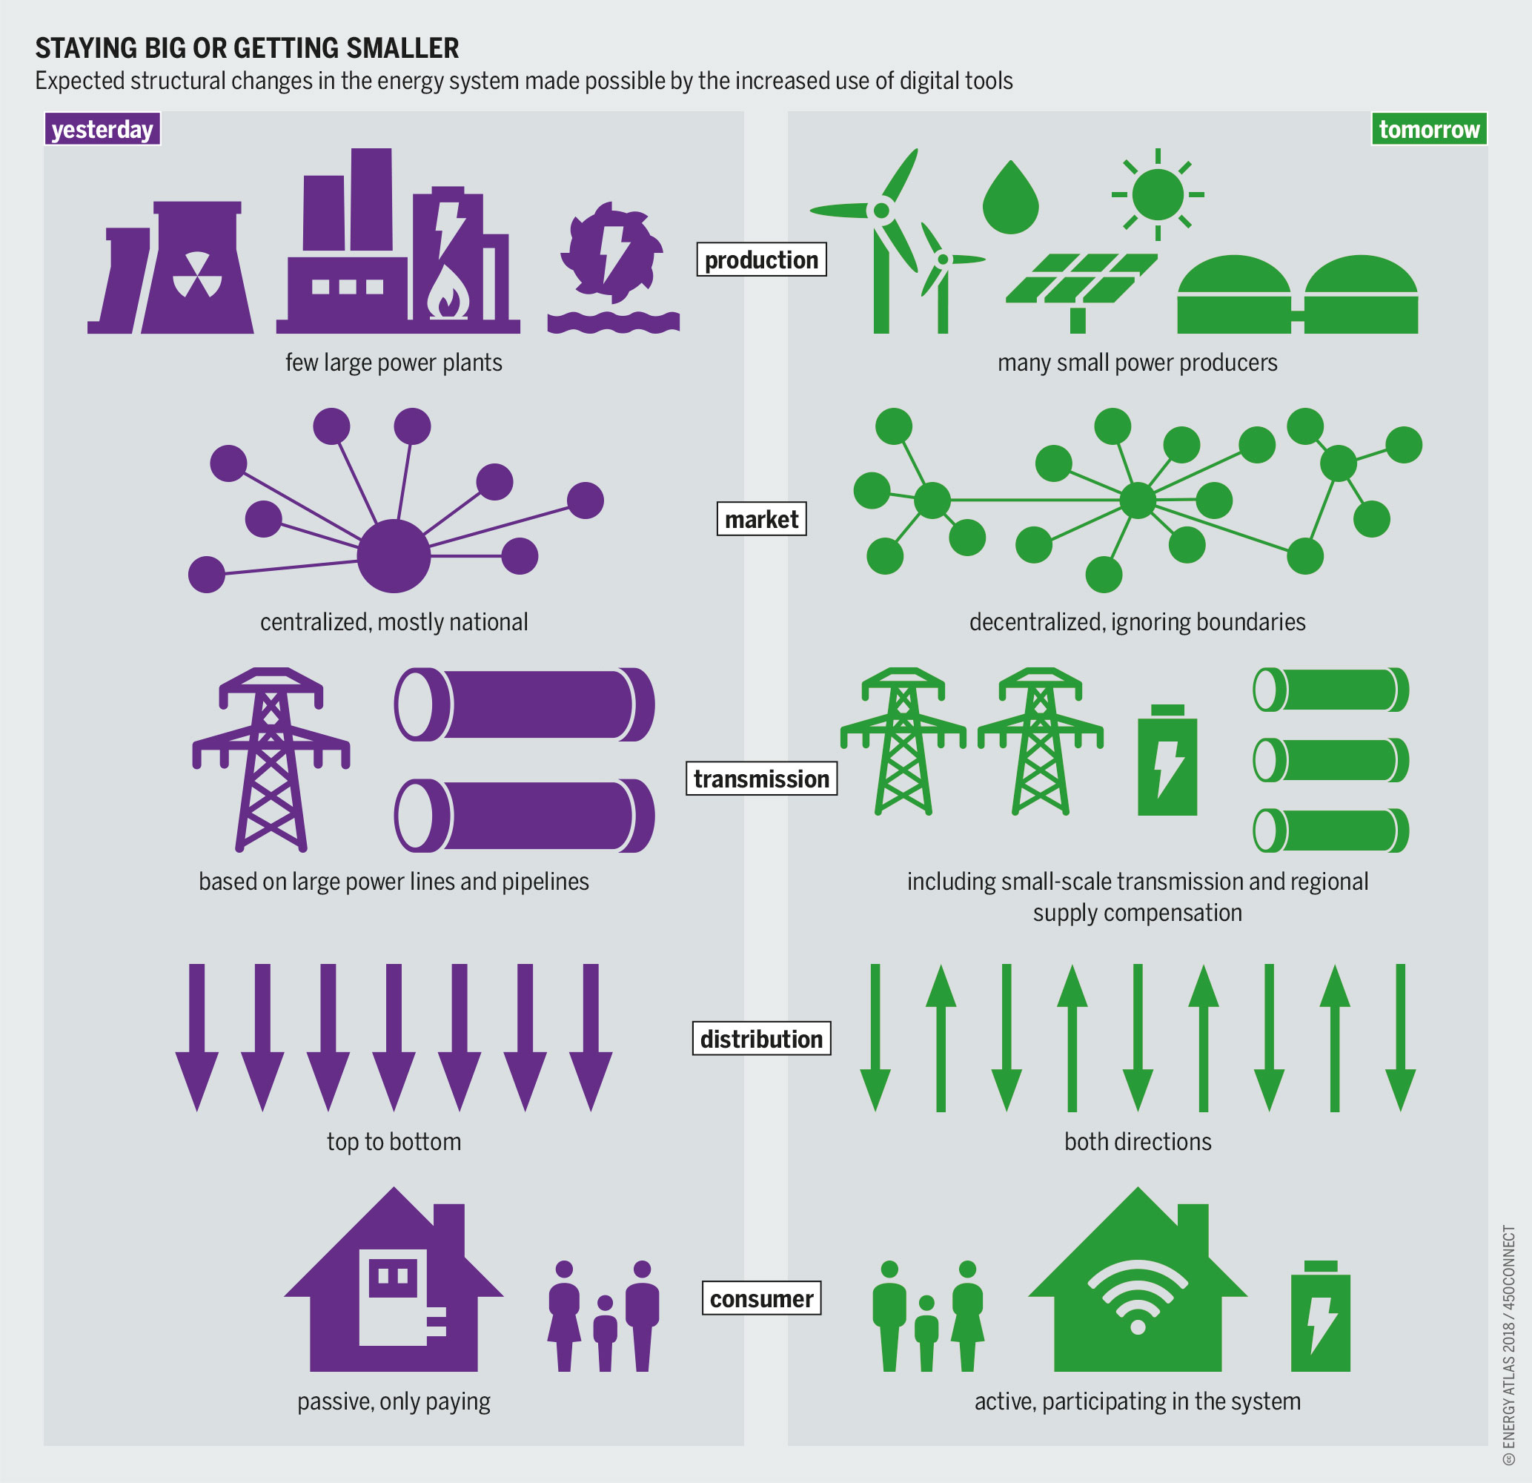
ІНТЕЛЕКТУАЛІЗАЦІЯ ЕЛЕКТРОЕНЕРГЕТИЧНИХ СИСТЕМ

Slide 2
Лекція № 6
Тема:
АВТОМАТИЗОВАНІ СИСТЕМИ КОНТРОЛЮ, ОБЛІКУ ТА УПРАВЛІННЯ ЕНЕРГОВИКОРИСТАННЯМ
План:
Функціонування і розвиток ринку електричної енергії України;
Завдання АСКОЕ в лібералізованих ринках електричної енергії;
Загальна структура побудови АСКОЕ;
АСКОЕ на базі імпульсних вимірювальних каналів;
АСКОЕ обліку електроенергії, контроль ППРЕ в реальному часі та інформаційної взаємодією з АСКОЕ верхніх рівнів;
Застосування АСКОЕ в умовах лібералізованого ринку електричної енергії України;
Диференційований облік електроенергії та управління часом в АСКОЕ.
Функціональні схеми лічильників ОРЕ України;
Аналіз зарубіжної практики впровадження сучасних автоматизованих систем обліку електроенергії;
Інтелектуальні системи обліку SMART METERING.

Slide 3
1. Функціонування і розвиток ринку електричної енергії України
Поступовий перехід ОРЕ України від моделі ринку «єдиного покупця» до лібералізованого ринку електричної енергії вимагатиме формування відповідного інформаційного забезпечення розрахунків за електричну енергію.
Йдеться про принципово нові підходи до визначення даних комерційного обліку в умовах, коли ціна на електроенергію складається з цін на певний асортимент товарів електроенергетичного виробництва та вартості допоміжних послуг, в першу чергу – з балансування ринку, які продаються та купуються на ринкових засадах.
В цих умовах висуваються принципово нові вимоги до технічних і програмних засобів, які формують дані для розрахунків за електроенергію, а також до регламентів їхньої побудови, впровадження і застосування.
Інформаційне забезпечення розрахунків за електричну енергію в ОРЕ України формується АСКОЕ, які створюються у суб’єктів енергоринку.

Slide 4
ЕТАПИ РОЗВИТКУ СИСТЕМ ЗБОРУ ДАНИХ

Slide 5
Впровадження АСКОЕ є особливо актуальним у зв’язку з поступовим залученням у структуру ОЕС України потужних поновлюваних джерел енергії, зокрема ВЕС і СЕС, які не-передбачувано впливають на добовий графік навантаження.
Особливі вимоги щодо встановлення вимірювального обладнання, точності вимірювання та переліку даних, які мають бути доступними (коли вітрову та фотоелектричну електростанції потужністю від 150 кВт приєднано до електромереж загального призначення), визначено в таких джерелах:
- «Інструкція про порядок комерційного обліку електроенергії» (додаток 10 до Договору між членами Оптового ринку електричної енергії);
- «Правила взаємовідносин між Державним підприємством «Національна енергетична компанія «Укренерго» та суб’єктами (об’єктами) електро-енергетики в умовах паралельної роботи в складі Об’єднаної енергетичної системи України»;
- ПТЕ. Технічна експлуатація електричних станцій і мереж. Правила;
- (Галузевий керівний документ) ГКД 34.20.507-2003.

Slide 6
У стандарті IEC 61400-25-2 зазначено сигнали для обміну інформацією із СЕС та ВЕС. Для обміну інформацією з електростанцією має використовуватися пакет протоколу IEC 61400-25-4 Додаток D (IEC-60870-5-104), для забезпечення зв’язку між електростанцією та як мінімум двома комунікаційними вузлами.
НКРЕ постановою від 27.02.2014 N 170 затвердила «Порядок продажу, обліку та розрахунків за електричну енергію, що вироблена з енергії сонячного випромінювання об’єктами електроенергетики (генеруючими установками) приватних домогосподарств», який регулює відносини між побутовим споживачем електроенергії та енергопостачальником, який здійснює постачання електроенергії за регульованим тарифом на території провадження ліцензійної діяльності.
Упродовж усіх років існування система АСКОЕ удосконалювалася та продовжує розвиватися далі.
Так, на ОРЕ країни станом на 01. 01. 2018 р. у всіх постачальників електроенергії за регульованим тарифом впроваджено в промислову експлуатацію 40 АСКОЕ.

Slide 7
Стан впровадження та використання в розрахунках АСКОЕ суб’єктів ОРЕ України
У виробників електроенергії впроваджено в промислову експлуатацію 142 АСКОЕ із 145. Доопрацьовуються АСКОЕ ПАТ «Укргідроенерго», ТОВ «Соларенерго» та ТОВ «Вітряний Парк Керченський».
ДП «НЕК «Укренерго» впроваджено в промислову експлуатацію АСКОЕ на всіх електричних підстанціях.

Slide 8
Кількість зареєстрованих АСКОЕ станом на 01.01.2018 р, дані з яких включаються до системи розрахунків на ОРЕ України, становить 175 з 185 існуючих, або 95 %.
Разом з побудовою АСКОЕ створювалися та впроваджувалися первинні та вторинні датчики і прилади для АСКОЕ. Зокрема, розроблено:
- цифрові системи вимірювання якості електричної енергії типу ЦСІКЕ (клас точності 0,2),
- аналізатори напруги та струмів у електромережах типу «АНТЕС АК-3Ф» (клас точності 0,5),
- лічильники трифазні електронні багатофункціональні «ZET» (клас точності 0,2S) та «ЕТ» (клас точності 0,5S і 1,0),
- лічильники прямого включення (клас точності 0,5; 1,0; 2,0),
- робочі еталони 1, 2, 3 розрядів (клас точності 0,2; 0,1, 0,05; 0,02),
- мобільна метрологічна установка для перевірки засобів вимірювання параметрів якості електроенергії.

Slide 9
Впроваджено також:
- однофазні та трифазні джерела напруги і струмів (0,001 – 200 А) для автоматизованого задання робочих струмів, напруг і кутів зсуву фаз;
- трифазний калібратор напруг і струмів ДНСТ-3;
- стаціонарна автоматизована метрологічна установка на струм до 120 А;
- трифазні трансформаторні електролічильники типу ЕТ класів точності 0,2S; 0,5S; 1,0; та 2,0, які крім обліку електроенергії вимірюють показники її якості;
- унікальна стаціонарна міра для нормування показників якості електроенергії тощо.
З 01.01. 2014 р. набув чинності Закон України «Про засади функціонування ринку електричної енергії України», який вимагає нових підходів до організації комерційного обліку електроенергії та метрологічного забезпечення для організації роботи ринку двосторонніх договорів і балансуючого ринку.
З 14.03.2018 введено у дію «Кодекс комерційного обліку електричної енергії», який розміщено на офіційному веб-сайті НКРЕ.

Slide 10
У Кодексі передбачається:
- чіткі правила організації комерційного обліку виробництва, передавання та споживання електроенергії для ефективного ведення розрахунків у реформованому ринку,
- встановлення мінімальних технічних та організаційних вимог до проведення вимірювань і реєстрації обсягів електроенергії та потужності.
Також Кодекс містить положення щодо:
- встановлення, випробування, технічного обслуговування та експлуатації вимірювальних комплексів і систем комерційного обліку електроенергії,
- визначає вимоги до точності вимірювань і вимоги до проведення перевірок вимірювальних комплексів та систем.
Правила користування електроенергією (ПКЕЕ) дозволяють електропередавальним компаніям - постачальникам за регульованим тарифом провадити власну технічну політику зі створення інтегрованої АСКОЕ постачальників і споживачів для досягнення стратегічної мети:

Slide 11
– побудови надійного повномасштабного багатофункціонального інструментарію для здійснення точного й достовірного обліку електроенергії, контролю поточних та інтегральних параметрів режимів електроспоживання
- складання електроенергетичних балансів електроенергетичних компаній в автоматизований спосіб для забезпечення керування режимами електроспоживання кінцевих споживачів.
Усі засоби вимірювальної техніки, які застосовуються для АСКОЕ (трансформатори напруги, трансформатори струму, лічильники електроенергії з інтегрованими пристроями перетворення та обліку) мають бути занесеними до Державного реєстру засобів вимірювальної техніки, допущених до застосування в Україні (Держреєстр України), та у встановленому порядку пройти державну повірку або державну метрологічну атестацію засобів вимірювальної техніки, які виготовляються або ввозяться на територію України одиничними зразками.
Багатофункціональні електронні лічильники електроенергії на відміну від індукційних та звичайних електронних лічильників не лише вимірюють електричну енергію, а й оброблюють вимірювальну інформацію, обчислюють параметри енерговикористання та зберігають їх у первинній базі даних (ПБД).

Slide 12
Доступ до ПБД забезпечується через цифрові комунікаційні інтерфейси багатофункціональних електронних лічильників електроенергії за допомогою оригінальних протоколів виробників цих лічильників.
Багатофункціональні електронні лічильники електроенергії окремих виробників мають різну структуру ПБД, відповідні формати зберігання та передавання параметрів енерговикористання, різні комунікаційні протоколи тощо, що заважає ефективному застосуванню цих лічильників в АСКОЕ.
Разом з тим в Україні не прийнято нормативно-правових документів щодо уніфікації вимог до багатофункціональних електронних лічильників та інших приладів обліку електроенергії (пристроїв збирання та передавання даних).
Уніфікація є не лише заощадженням коштів, зокрема під час розробки та побудови АСКОЕ, а й ефективним шляхом підвищення технологічності, рівня сумісності, розширення функціональних можливостей та забезпечення достовірності інформації.

Slide 13
2. Завдання АСКОЕ в лібералізованих ринках електричної енергії
В Україні функціонують оптовий і роздрібний ринки електричної енергії.
Оптовий ринок електричної енергії (ОРЕ) України було створено у 1997 році за моделлю «єдиного покупця» (“pool”).
Суб’єктами ОРЕ є електрогенерувальні, електропередавальні та електропостачальні компанії (на сьогодні – понад 500 компаній). Весь обсяг електричної енергії, що виробляється в Україні електрогенерувальними компаніями, викуповується єдиним покупцем – Головним оператором системи комерційного обліку ОРЕ (в подальшому – Головний оператор) і продається електропередавальним компаніям – постачальникам за регульованим тарифом (ПРТ) і постачальникам за нерегульованим тарифом (ПНТ) за єдиною оптовою ціною, диференційованою за годинами доби.
На роздрібному ринку електропередавальні компанії – ПРТ, які володіють ліцензіями на передавання електричної енергії розподільними мережами та на її постачання кінцевим споживачам, продають електричну енергію за роздрібними тарифами.

Slide 14
Оскільки електропередавальні компанії – ПРТ, які є власниками розподільних електричних мереж на закріпленій території, – природні монополісти, розмір тарифної ставки, за якою електроенергія постачається ними споживачам, регулюється національним регулятором – Національною комісією, що здійснює державне регулювання у сферах енергетики та комунальних послуг (НКРЕКП).
Для створення конкуренції електропередавальним компаніям – ПРТ, на роздрібний ринок допущено ПНТ, які є суто комерційними компаніями, що мають ліцензію на постачання електричної енергії і продають її кінцевим споживачам за договірними цінами, закуповуючи в ОРЕ за оптовими.
Якщо ПНТ і споживач укладають договір на постачання електричної енергії, ПНТ закуповує необхідні обсяги (зокрема, на покриття витрат на передавання електричними мережами) за оптовою ціною в ОРЕ і продає кінцевому споживачу за договірною ціною, яка зазвичай є нижчою за регульовану.

Slide 15
При цьому власне передавання електричної енергії до кінцевого споживача здійснюється розподільними мережами електропередавальної компанії – ПРТ і оплачується ПНТ останньому разом з інформаційними послугами.
Такий режим функціонування ОРЕ вимагає погодинного обліку електроенергії на межі балансової належності електричних мереж суб’єктів ОРЕ України.
Вимоги щодо обліку електроенергії на роздрібному ринку залежать від обраних споживачем тарифу та шляхів енергозабезпечення.
У разі постачання споживачу електроенергії за регульованим тарифом, останній має забезпечити облік електроенергії за розрахунковий період сумарно або за тарифними зонами залежно від виду тарифу, що застосовується.
У разі постачання споживачу електроенергії за нерегульованим тарифом (договірною ціною), останній має забезпечити облік електроенергії за правилами ОРЕ.
З метою забезпечення інформаційної сумісності АСКОЕ суб’єктів ОРЕ в рамках цього проекту було розроблено:

Slide 16
- специфікацію уніфікованого протоколу передавання даних вимірювань (УППДВ),
- систему кодів якості (достовірності) даних комерційного обліку електроенергії, уніфіковану базу даних (УБД),
- уніфікований реєстр даних (УРД) комерційного обліку електроенергії Головного оператора.
З метою підвищення достовірності розрахунків в ОРЕ України в 2010 році було розроблено і впроваджено автоматизовану інформаційну систему «Використання даних, отриманих з АСКОЕ суб’єктів ОРЕ України» (АІС ВДКО), призначену для верифікації та валідації даних, що надходять від АСКОЕ суб’єктів ОРЕ.
Концепцією функціонування і розвитку Оптового ринку електроенергії України було передбачено перехід від моделі «єдиного покупця» до лібералізованого ринку електричної енергії. В жовтні 2013 року набув чинності закон «Про засади функціонування ринку електричної енергії», яким передбачено реформування ринку електричної енергії України і утворення ринку двосторонніх договорів та балансуючого ринку (РДДБР).

Slide 17
Повномасштабний РДДБР відноситься до лібералізованих ринків електричної енергії і передбачає функціонування таких сегментів ринку:
- ринок довгострокових договорів (РДД), на якому покупці і продавці законтрактовують обсяги електроенергії на довгострокові періоди (місяць, рік тощо);
- ринок «на добу наперед» (РДН), на якому уточняються погодинні обсяги постачання електроенергії наступної доби;
- балансуючий ринок (БР), на якому в реальному часі узгоджуються поточні рівні попиту й пропозиції на електричну потужність (електроенергію);
- ринок допоміжних послуг (РДП).
Головним очікуваним результатом запровадження РДДБР вважається перспектива створення повноцінного балансуючого механізму узгодження попиту й пропозиції на електричну потужність у реальному часі.
Одночасно запровадження РДДБР має сприяти зростанню дисциплінованості суб’єктів ринку під час виконання ними узгоджених режимів використання електричної потужності (електроенергії), оскільки в РДДБР:

Slide 18
1) основний продукт електроенергетичного виробництва – електрична потужність – де-факто стає товаром, який реалізується за ринковою ціною;
2) результуюча ціна на електроенергію в РДДБР складається з цін на певний асортимент товарів електроенергетичного виробництва та вартості допоміжних послуг, в першу чергу з балансування ринку, які продаються та купуються на ринкових засадах;
3) кваліфіковані споживачі – суб’єкти РДДБР отримують широкий набір інструментів для диверсифікованого покриття власного попиту на електричну потужність (електроенергію) і можуть адаптивно застосовувати їх, виходячи з власної вигоди та інтересів суб’єктів ринку.
Головне завдання полягає у визнанні кінцевого споживача рівноправним суб’єктом електроенергетики та ефективному використанні його технічного потенціалу для узгодженого управління попитом і надання допоміжних послуг на ринку електричної енергії. Лише ефективна співпраця системного оператора і кваліфікованих кінцевих споживачів дозволить суттєво підвищити ефективність балансування ринку і досягти очікуваних результатів.

Slide 19
Кваліфіковані споживачі, які максимально дотримуються узгоджених режимів використання електричної потужності (електроенергії) в часі та у взаємодії із системним оператором беруть активну участь у балансуванні ринку, можуть і мають повне право очікувати на зменшення витрат на електроенергетичні ресурси.
Тому, незважаючи на те, що на теперішньому етапі робляться лише перші кроки на шляху запровадження в Україні РДДБР, вже зараз має бути розроблено й прийнято концепцію та повинні розроблятися механізми залучення кінцевих споживачів до балансування ринку на економічних засадах через управління власним попитом на електричну потужність (електроенергію) в реальному часі.
Головними завданнями під час управління попитом на електричну потужність (електроенергію) на лібералізованому ринку електричної енергії є:
- достовірне прогнозування попиту на електричну потужність (електроенергію) на РДН (на наступну добу);
- уточнення графіка навантаження (обсягів закупівлі електроенергії) на РДН;

Slide 20
- контроль поточних параметрів режимів електроспоживання (ППРЕ) в реальному часі;
- оперативне прогнозування власного попиту на електричну потужність (електроенергію) на ВДР протягом операційної доби;
- коригування графіка навантаження (обсягів закупівлі електроенергії) на ВДР;
- виявлення відхилень поточного попиту на електричну потужність (електроенергію) від уточнених на РДН і ВДР рівнів навантаження;
- адаптивне управління попитом на електричну потужність (електроенергію) в реальному часі з метою забезпечення узгоджених режимів електроспоживання.

Slide 21
3. Загальна структура побудови АСКОЕ
Загальну структуру побудови АСКОЕ в умовах енергоринку України наведено на рис. 3. У такій АСКОЕ виділяють:
- рівень вимірювальних комплексів – трансформатори напруги (ТН), трансформатори струму (ТС), лічильники електроенергії (ЛЧ), пристрої перетворення (ПП) та вторинні вимірювальні кола, з’єднані між собою за встановленою схемою для вимірювання та обліку електроенергії в точці обліку;
- рівень об’єктів обліку (генеруюча компанія /ГК/, промислове підприємство /ПП/, побут та сфера послуг);
- локальний рівень (ГК, райони електричних мереж /РЕМ/, ПП);
- регіональний рівень (електроенергетичні системи /ЕС/, обласні електропередавальні компанії – ПРТ, ПНТ);
- центральний рівень (Головний оператор – Державне підприємство /ДП/ «Енергоринок», НЕК «Укренерго», національний регулятор – НКРЕКП).

Slide 22
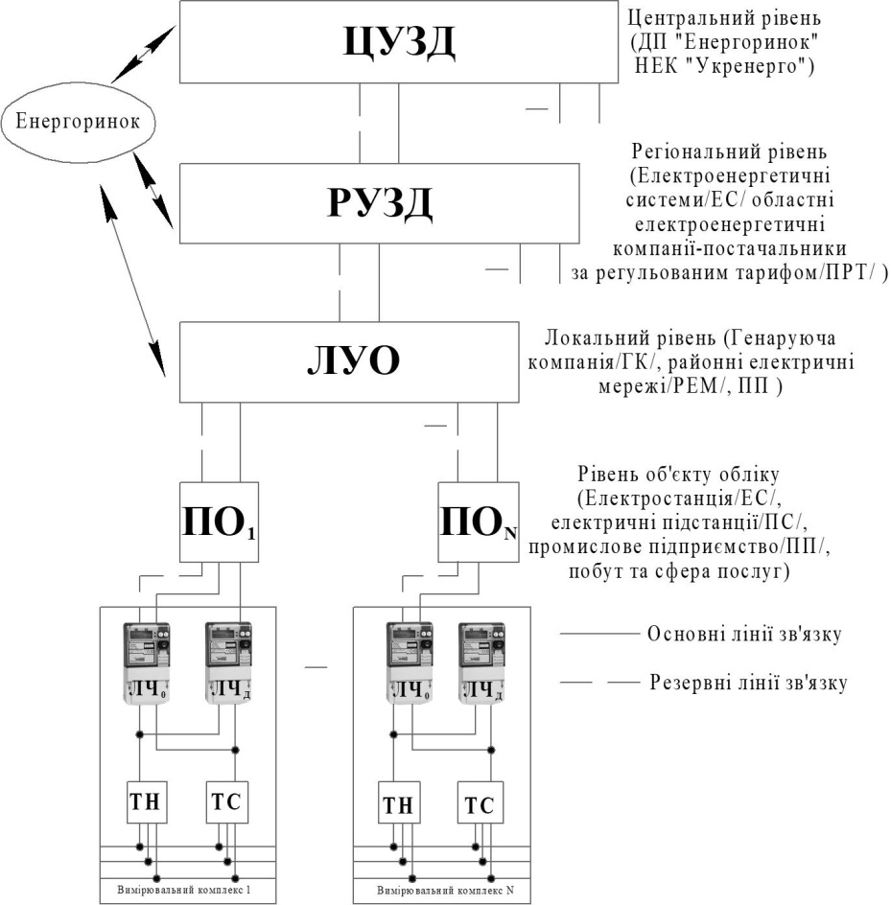
Основні принципи організації збору та обробки даних комерційного обліку в АСКОЕ в умовах енергоринку України

Slide 23
При цьому, дані, які передаються на верхні рівні АСКОЕ, повинні містити достатньо інформації для здійснення розрахунків за електричну енергію, інформаційного забезпечення завдань управління попитом й балансування ринку та надання інших допоміжних послуг.
Також, слід ураховувати, що кількість суб’єктів ринку електричної енергії, а відповідно й обсяги інформаційного забезпечення будуть поступово збільшуватися внаслідок лібералізації ринку та розширення каталогу допоміжних послуг.
За таких умов багаторівнева ієрархічна структура розподіленої АСКОЕ ринку електричної енергії України відповідно до функціонального призначення повинна розглядатися як така, що складається з двох функціональних частин.
Частина АСКОЕ, що забезпечує формування і зберігання первинних даних обліку повинна класифікуватися як вимірювальна інформаційна система (ВІС) АСКОЕ.
В основу класифікації вимірювальної інформації в АСКОЕ покладений принцип поділу її на первинні дані та інформацію, яку отримано за результатами оброблення первинних даних технічними та програмними засобами.

Slide 24
Джерелом первинних даних повинні бути лише прилади обліку – засоби вимірювальної техніки (ЗВТ), які занесено до Державного реєстру ЗВТ, допущених до застосування в Україні.
Відповідно до принципів системної побудови всі вимірювальні операції, які пов’язано із формуванням вимірювальної інформації, мають здійснюватися ВІС.
Первинні дані обліку разом із позначками часу, яким вони відповідають, та кодами їхньої якості (достовірності) повинні зберігатися в необробленому вигляді в ПБД пристроїв обліку і мати надійний захист від несанкціонованого доступу.
Інша частина АСКОЕ є суто інформаційною системою (ІС), яка вимірювальних операцій не виконує.
В процесі свого функціонування ІС одержує від ВІС первинні дані і піддає їх обробленню, під час якого похибки результатів визначаються лише похибками первинних даних та похибками округлення.

Slide 25
Аналізуючи структуру розподіленої АСКОЕ в умовах енергоринку України доцільно виділити ВІС на рівні АСКОЕ об’єктів обліку, які є сукупністю занесених до Держреєстру України або метрологічно атестованих ЗВТ, устаткування збирання, оброблення і збереження інформації, засобів зв’язку, засобів синхронізації часу, функціонально об’єднаних для забезпечення обліку електричної енергії, реалізують завершену процедуру вимірювань і мають нормовані метрологічні характеристки (МХ).
Відмінною особливістю АСКОЕ об’єктів обліку як ВІС, є і наявність ПБД, яка містить первинні дані обліку. Саме для об’єкту обліку мають визначатись обсяги кожного з продуктів, які продаються/купуються на ринку.
АСКОЕ об’єкт обліку створюється на об’єкті автоматизації з вимірювальних комплексів та пристроїв обліку (ПО), з’єднаних між собою лініями та каналами зв’язку.
На підставі інформації, яка надходить від вимірювальних комплексів, ПЗ обчислює дані комерційного обліку, зберігає їх в ПБД та забезпечує доступ до ПБД через цифрові комунікаційні інтерфейси.

Slide 26
За певних умов дані обліку можуть частково обчислюватись та зберігатися на рівні вимірювальних комплексів.
Вимірювальний комплекс разом із лінією (каналом) зв’язку, що з’єднує його з відповідним входом ПО, та частиною ПО, яка зчитує (приймає), обчислює, зберігає та відображує дані комерційного обліку електроенергії, пов’язані із цим вимірювальним комплексом, утворюють вимірювальний канал (ВК) АСКОЕ об’єкту обліку.

Slide 27
4. АСКОЕ на базі імпульсних вимірювальних каналів
Розрізняють системи, в яких інформація передається до ПО у вигляді імпульсів (імпульсні ВК), і системи, в яких інформація передається до ПО у вигляді цифрового коду (цифрові ВК).
В першому випадку (рис. 4) лічильники електроенергії, які входять до складу вимірювальних комплексів, вимірюють активну електричну енергію та/або інтегровану в часі реактивну потужність в прямому та/або зворотному напрямках.
Перетворювальні пристрої (ПП) зазвичай інтегровані до лічильників і перетворюють кількість активної електроенергії (інтегрованої в часі реактивної потужності), виміряної опорним лічильником, в кількість імпульсів (число-імпульсний код). Останні передаються до ПО дротовими лініями зв’язку.
Застосовують приєднання ПП до ПО за двох-провідною схемою, за схемою зі спільним «+» (спільним «–») або за матричною схемою (рис. 4). З метою заощадження кабельної продукції для передавання даних між ПП та ПО в певних випадках застосовують пристрої збирання даних (ПЗД).

Slide 28
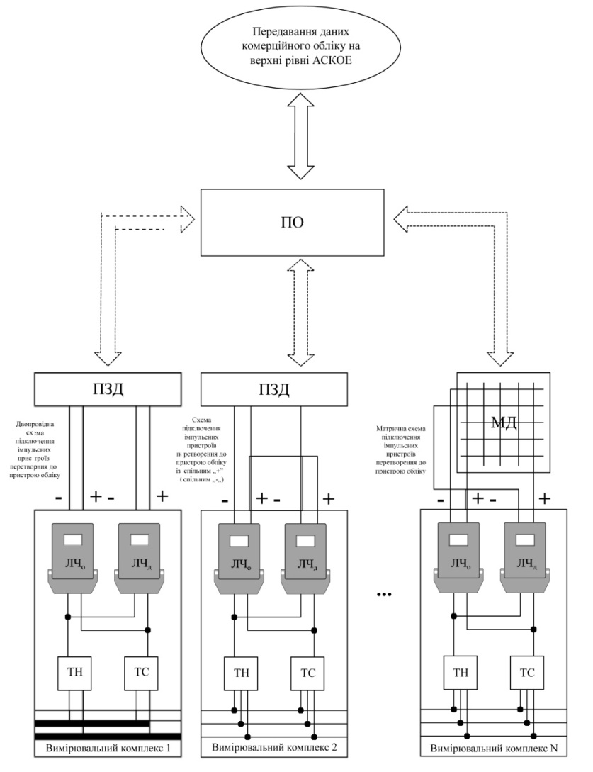
Схема побудови АСКОЕ на базі імпульсних вимірювальних каналів

Slide 29
На підставі кількості імпульсів, що надійшли до ПО, та швидкості їхнього надходження, ПО за допомогою інтегрованого програмного забезпечення (ПЗ) обчислює дані комерційного обліку, зберігає їх в ПБД та забезпечує доступ до ПБД через цифрові комунікаційні інтерфейси.
На цьому принципі засновано багато вітчизняних систем обліку електроенергії: КТС КИУС ЦТ5000, ІТЕК-210, СИНЭТ-1, а також системи іноземного виробництва, які застосовуються в Україні, наприклад: ИИСЭ (Литва), КТС «Энергия» (Росія), MEGADATA (Shlumberger, Франція).
Перевагами такої структури АСКОЕ є висока швидкість розрахунок, відображення і передавання інформаційною мережею даних обліку, зокрема, – агрегованих даних, можливість застосовування у складі АСКОЕ різних типів лічильників, від індукційних до багатофункціональних електронних лічильників електроенергії, а також порівняно низька вартість.

Slide 30
Функціональні обмеження АСКОЕ першого типу, які побудовано на базі імпульсних ВК, зумовлено двома причинами:
- передавання імпульсів від вимірювальних комплексів до ПО відбувається практично в реальному часі;
- первинні дані, що надходять до ПО від вимірювальних комплексів, містять інтегровану в часі інформацію.
Виходячи з цього в АСКОЕ першого типу дані обліку обчислюються, відображуються і передаються на верхні рівні практично в реальному часі, що дозволяє ефективно використовувати такі системи не лише для комерційного обліку електроенергії, а й для контролю ППРЕ.
Інша суттєва перевага АСКОЕ першого типу полягає в можливості використання в їхньому складі будь-яких лічильників електроенергії, допущених до застосування в Україні: електронні лічильники випускаються з виробництва з інтегрованими ПП, індукційні лічильники обладнуються ПП на етапі виробництва, під час регулювання або ремонту.

Slide 31
Крім того слід зазначити, що АСКОЕ першого типу мало критичні до однієї з найважливіших умов ефективного застосування розподілених ВІС – синхронності вимірювань. Оскільки управління процедурою вимірювань та визначення даних обліку здійснюється в масштабі часу ПО, для забезпечення синхронності вимірювань достатньо прив’язати шкалу часу (ШЧ) інтегрованого годинника ПО до національної шкали координованого часу (НШКЧ).
З точки зору комерційного обліку електроенергії головним недоліком АСКОЕ першого типу є необхідність передавання лініями зв’язку необробленої інформації (імпульси) і, як наслідок, ймовірність втрати даних у разі пошкодження лінії зв’язку.
Обмеженням також можна вважати неможливість визначення в таких системах миттєвих значень потужності і параметрів режимів електричної мережі внаслідок того, що первинна вимірювальна інформація надходить до ПО у вигляді інтегральних даних.
Тому АСКОЕ першого типу не може бути застосовано для контролю частоти мережі, рівня напруги, сили електричного струму, cos(φ), миттєвої потужності тощо.

Slide 32
В АСКОЕ другого типу (рис.) параметри обліку визначаються і зберігаються безпосередньо у багатофункціональних електронних лічильниках електроенергії (Smart- лічильниках).
ПО в таких системах вирішує завдання зчитування сформованих даних з ПБД лічильників каналами зв’язку та передавання зчитаних даних на верхні рівні АСКОЕ (тому в системах другого типу замість визначення «пристрій обліку» застосовують визначення «пристрій збирання та передавання даних» /ПЗПД/).
У таких системах ПЗПД може забезпечувати агрегування даних та визначення додаткових параметрів обліку, наприклад, прогнозованих величин електричної потужності (електроспоживання), а також зберігати дані комерційного обліку у власній ПБД. За таким принципом функціонують системи DATAGYR (Landis+Gyr, Швейцарія), COLLECTOR (Shlumberger, Франція), ALPHA PLUS (Elster-Метроніка, СНД) та багато інших.

Slide 33
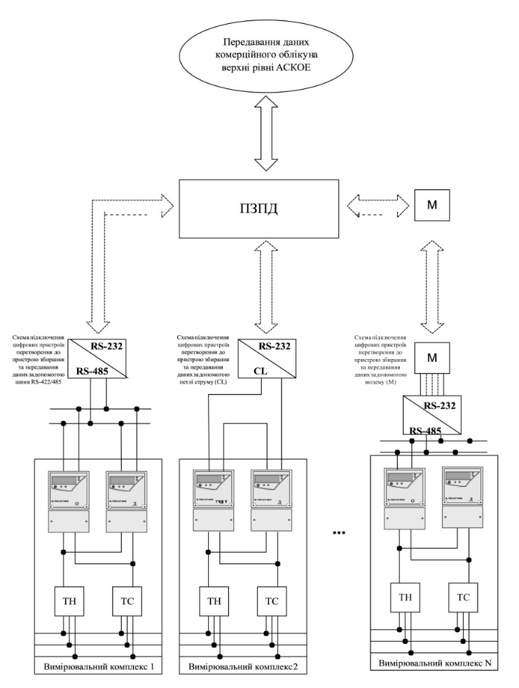
Схема побудови АСКОЕ

Slide 34
АСКОЕ другого типу вимагають застосування в своєму складі багатофункціональних електронних лічильників електроенергії (зазвичай однотипних) і характеризуються достатньо високою надійністю, що зумовлює їхню порівняно високу вартість.
Однак, АСКОЕ другого типу також мають певні обмеження.
Швидкість обміну інформацією між вимірювальними комплексами та ПЗПД в АСКОЕ другого типу незначна (виключаючи випадок побудови АСКОЕ за радіальною схемою, вартість якої надто висока), внаслідок чого розрахунок ППРЕ, особливо агрегованих, в більшості АСКОЕ другого типу, які на цей час застосовуються в Україні, неможливо.
Для забезпечення синхронності вимірювань в АСКОЕ другого типу необхідно забезпечити прив’язку ШЧ інтегрованих годинників ПЗПД і кожного багатофункціонального електронного лічильника електроенергії до НШКЧ, що є нетривіальним завданням для лічильників, які застосовуються в Україні.
Внаслідок зазначених недоліків АСКОЕ другого типу практично не може бути достатньо ефективно застосовано для контролю ППРЕ.

Slide 35
Незважаючи на певні обмеження, саме АСКОЕ другого типу набули поширення в Україні останнім часом.
Це зумовлено кількома причинами, але головною вважається висока надійність АСКОЕ, що побудовані на базі цифрових ВК.
Дані обліку в таких АСКОЕ вимірюються, обчислюються та зберігаються безпосередньо в ПБД багатофункціонального електронного лічильника електричної енергії, встановленого в точці вимірювання.
Ця обставина виключає ризик втрати комерційних даних внаслідок пошкодження ліній або каналів зв’язку з ПЗПД.
Термін зберігання даних комерційного обліку в ПБД залежить від типу лічильника і може становити від 45 діб до року.
Протягом усього терміну зберігання дані обліку може бути зчитано з ПБД лічильника і завантажено до бази даних (БД) АСКОЕ локального, регіонального та центрального рівнів.
Таким чином, дані обліку багатократно дублюються і зберігаються в територіально розподіленій БД АСКОЕ.

Slide 36
У разі виникнення суперечок щодо достовірності цих даних заінтересовані сторони можуть звернутись безпосередньо до ПБД багатофункціонального електронного лічильника електроенергії в точці обліку та порівняти їх із даними, що зберігаються на різних рівнях розподіленої АСКОЕ.
До того ж, вихід з ладу одного лічильника за такою схемою не призводить до втрати даних по інших точках вимірювання (обліку).
Всі ці обставини і зумовлюють високу надійність, а відповідно – й розповсюдженість в Україні АСКОЕ на базі цифрових ВК.
Але під час лібералізації ринку електричної енергії до типових схем побудови АСКОЕ слід підходити принципово, з системних позицій, деталізуючи і нормуючи технічні вимоги до АСКОЕ всіх рівнів, і не допускаючи необґрунтованих відхилень від нормованих вимог, які можуть призвести до втрати функціональності системи і неможливості її ефективного застосування на лібералізованому ринку.

Slide 37
Враховуючи переваги та недоліки АСКОЕ першого та другого типів, слід використовувати таку структуру АСКОЕ об’єкту обліку, яка забезпечить відповідний рівень надійності обліку електроенергії і, разом з тим, надасть можливість контролю ППРЕ на рівні об’єктів обліку і передавання визначених значень до АСКОЕ верхніх рівнів у реальному часі.

Slide 38
5. АСКОЕ обліку електроенергії, контроль ППРЕ в реальному часі та інформаційної взаємодією з АСКОЕ верхніх рівнів
Загальну структуру АСКОЕ об’єкту обліку, що забезпечує надійний облік електроенергії, контроль ППРЕ в реальному часі та інформаційну взаємодію з АСКОЕ верхніх рівнів наведено на рис. 6.
Запропонована типова АСКОЕ об’єкту обліку складається з вимірювальних комплексів, ПО та ПЗПД, з’єднаних лініями та/або каналами зв’язку.
Розрізняють вимірювальні комплекси, призначені для комерційного обліку електроенергії в точках на межі суб’єкта із суміжними суб’єктами ринку електричної енергії, та технічного (технологічного) обліку електроенергії в мережі суб’єкту.
До АСКОЕ об’єкту обліку можуть також входити засоби відображення та документування даних комерційного обліку, наприклад, – автоматизовані робочі місця (АРМ) операторів.

Slide 39
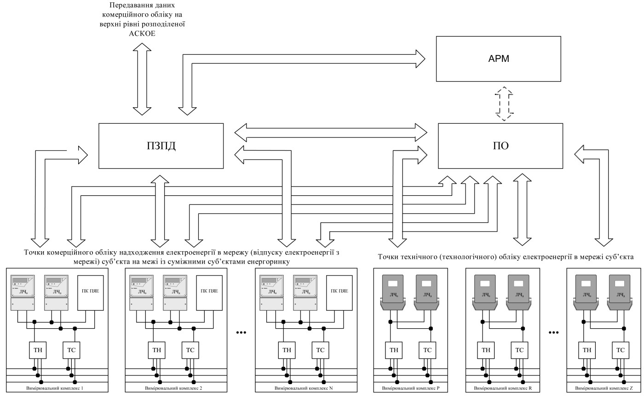
Схема побудови АСКОЕ на базі цифрових та імпульсних вимірювальних каналів

Slide 40
До складу вимірювальних комплексів в загальному випадку входять ТН, ТС, основний (ЛЧо) і дублюючий (ЛЧд) лічильники електроенергії з інтегрованими ПП та прилад контролю (ПК) показників якості електроенергії (ПЯЕ).
ТН і ТС здійснюють масштабне перетворення первинних значень напруги і струму в точці вимірювання у вторинні уніфіковані значення напруги і струму, прийнятні для прямих вимірювань, а також забезпечують ізолювання вимірювальних приладів, з якими працює обслуговуючий персонал, від кіл високої напруги.
Лічильники електроенергії з вбудованими ПП здійснюють вимірювання активної електричної енергії та/або інтегрованої в часі реактивної електричної потужності, що перетікають в точці обліку в прямому та/або зворотному напрямках, відображення виміряних значень на відліковому пристрої (табло) і перетворення виміряних значень енергії (інтегрованої потужності) в цифровий та/або число-імпульсний код.
Багатофункціональні електронні лічильники електроенергії додатково здійснюють:

Slide 41
зберігання в ПБД параметрів обліку, констант та інших службових даних, які завантажуються до лічильника під час його параметрування;
визначення (шляхом розрахунок, порівняння, фіксування тощо) первинних даних обліку (параметрів обліку) по точці вимірювання і зберігання їх в ПБД лічильника протягом терміну, відповідного вибраному типу лічильника;
вимірювання (за запитом) поточних параметрів режимів електричної мережі (частота, напруга, сила електричного струму, cos(φ), миттєві значення активної, реактивної і повної потужності тощо);
передавання первинних даних обліку, що зберігаються в ПБД лічильника, та виміряних значень параметрів режимів електричної мережі на верхні рівні АСКОЕ за запитом.
ПК ПЯЕ призначено для вимірювання і контролю показників якості електричної енергії в точках обліку електроенергії (переважно комерційного) з метою контролю якості електроенергії, що постачається в точці обліку, та врахування якості електричної енергії під час здійснення комерційних розрахунків.

Slide 42
ПО здійснює:
- відлік часу від заданого початкового значення та формування інтервалів часу на підставі показів інтегрованого годинника;
- зберігання в ПБД параметрів обліку, констант та інших службових даних, які завантажуються до ПО під час його параметрування;
- зчитування (приймання) імпульсів, що надходять від вимірювальних комплексів, та зберігання їх в ПБД;
- на підставі прийнятої кількості імпульсів, швидкості їхнього надходження та показів інтегрованого годинника, визначення (шляхом розрахунок, порівняння, фіксування тощо) первинних даних обліку по точках обліку і зберігання їх в ПБД протягом терміну, відповідного вибраному типу ПО;
- агрегування первинних даних обліку за заданими алгоритмами, визначення даних по групах обліку та зберігання агрегованих даних в ПБД протягом відповідного вибраному типу ПО терміну;
- визначення за заданими алгоритмами прогнозованих величин використання електричної потужності (енергії), зокрема, агрегованих;

Slide 43
- відображення на табло визначених значень первинних даних обліку та прогнозованих величин використання електричної потужності (енергії), зокрема, агрегованих;
- передавання визначених значень первинних даних обліку та прогнозованих величин використання електричної потужності (енергії), зокрема, агрегованих, на верхні рівні АСКОЕ автоматично за заданим розкладом та/або запитом.
ПЗПД здійснює:
- відлік часу від заданого початкового значення та формування інтервалів часу на підставі показів інтегрованого годинника;
- зберігання в ПБД параметрів обліку, констант та інших службових даних, які завантажуються до ПЗПД під час його параметрування;
- зчитування первинних даних обліку та інших даних з ПБД багатофункціональних електронних лічильників електроенергії і ПК ПЯЕ, що входять до складу вимірювальних комплексів, та ПО і зберігання зчитаних даних в ПБД;

Slide 44
- обробку зчитаних даних за заданими алгоритмами (зокрема, розрахунок втрат електроенергії та приведення первинних даних обліку до межі балансової належності, агрегування та верифікування даних тощо), визначення даних комерційного обліку та зберігання їх в ПБД протягом терміну, відповідного вибраному типу ПЗПД;
- визначення за заданими алгоритмами прогнозованих величин використання електричної потужності (енергії), зокрема, агрегованих;
- розрахунок відхилень поточних і прогнозованих параметрів режимів електроспоживання, зокрема, агрегованих, від заданих лімітів (планових величин), та зберігання обчислених значень в ПБД;
- відображення на табло визначених значень первинних даних обліку та прогнозованих величин використання електричної потужності (енергії), зокрема, агрегованих;
- передавання визначених значень даних комерційного обліку (даних, приведених до межі балансової належності електричних мереж), первинних даних обліку, виміряних значень параметрів режимів електричної мережі та прогнозованих величин використання електричної потужності (енергії).

Slide 45
Під час функціонування ПЗПД забезпечує:
- обмін інформацією в реальному часі між АСКОЕ верхніх рівнів (ЛУО, РУЗД, ЦУЗД) з одного боку та АСКОЕ об’єкту обліку (багатофункціональними електронними лічильниками електроенергії, ПК ПЯЕ, ПО, власне ПЗПД) з другого боку;
- уніфікацію специфікації і форматів даних, що передаються, та протоколів обміну цими даними між АСКОЕ верхніх рівнів та АСКОЕ об’єкту обліку;
- маршрутизацію даних між АСКОЕ верхніх рівнів та АСКОЕ об’єкту обліку відповідно до пріоритету даних, прав доступу клієнтів та черговості надходження запитів.

Slide 46
6. Застосування АСКОЕ в умовах лібералізованого ринку електричної енергії України
Лише за умови побудови високонадійних повномасштабних багатофункціональних АСКОЕ суб’єктів ринку, які узгоджено взаємодіють між собою в єдиній інформаційній мережі, та їхнього застосування для комерційного обліку електричної енергії, контролю узгоджених режимів енерговикористання та управління попитом може бути створено передумови для підвищення ефективності використання електричної енергії кінцевими споживачами, що має призвести до стратегічної мети запровадження і лібералізації ринку електричної енергії – скорочення використання викопного палива та покращення екології.
В загальному випадку АСКОЕ є системою реального часу, яка одержує інформацію від лічильників електроенергії та здійснює її автоматичне оброблення з метою оперативного інформування суб’єктів ринку про поточні та інтегральні значення виробленої, відпущеної, переданої, прийнятої та спожитої електроенергії.
Базовим засобом вимірювання та обліку електричної енергії є лічильник.

Slide 47
До Держреєстру України занесено понад двісті п’ятдесят типів лічильників електроенергії, серед яких близько п’ятдесяти типів становлять багатофункціональні електронні лічильники електроенергії.
Саме такі лічильники сьогодні масово впроваджується для комерційного обліку електроенергії в оптовому та роздрібному ринку електричної енергії.
Під час вибору лічильників керуються переважно вимогами ІКО, ПКЕЕ і СОУ-Р МПЕ 40.1.35.110:2005.
Споживачі електроенергії до того ж мають враховувати рекомендації електропередавальних компаній – ПРТ, до мереж яких їх приєднано.
Відповідно до п. 3.8 «У разі встановлення або заміни засобів обліку споживачем електропередавальна організація відповідно до вибраного споживачем виду тарифу … та вимог нормативно-технічних документів … має запропонувати споживачу перелік розрахункових засобів обліку електричної енергії та вимірювання величини споживаної електричної потужності, а також перелік каналів зв’язку, якими має забезпечуватися передача інформації щодо обліку, у тому числі форматів представлення даних щодо забезпечення можливості зчитування даних з засобів обліку електричної енергії та/або локального устаткування збору та обробки даних.

Slide 48
У рекомендаціях щодо вибору розрахункових засобів обліку електричної енергії та обладнання, яким має забезпечуватися передача інформації щодо обліку електричної енергії, електропередавальна організація має враховувати можливість об’єднання локального устаткування збору і обробки даних в автоматизовану систему комерційного обліку електричної енергії».
Відповідно до п. 3.10 технічні рекомендації мають містити:
перелік даних, що передаються до електропередавальної організації;
протокол передавання даних;
перелік місць установлення засобів обліку;
перелік місць установлення комунікаційного обладнання;
інформацію про параметри каналів зв’язку, які будуть застосовуватись для зчитування даних з ЛУЗОД або обміну даними з АСКОЕ споживача;
рекомендації щодо апаратного та програмного інтерфейсу лічильників;
граничні показники похибки вимірювання обсягу (кількості) електричної енергії;
граничні показники розсинхронізації часу;

Slide 49
алгоритм приведення даних вимірювань з лічильників до даних, що будуть використовуватися для проведення комерційних розрахунків;
умови спільного використання ЛУЗОД.
Таким чином ПКЕЕ делегують електропередавальним компаніям – ПРТ право провадити власну технічну політику зі створення інтегрованої АСКОЕ постачальників та споживачів заради досягнення стратегічної мети:
– побудови надійного повномасштабного багатофункціонального інструментарію для здійснення точного й достовірного обліку електроенергії, контролю поточних та інтегральних параметрів режимів електроспоживання і складання якісних балансів електричної енергії в автоматизований спосіб, а також формування інформаційного забезпечення завдань управління попитом кінцевих споживачів.
Ці функції АСКОЕ безперечно є найважливішими для успішного запровадження й ефективного функціонування лібералізованого ринку електричної енергії.

Slide 50
Адже в умовах прогнозованого багатократного зростання кількості суб’єктів ОРЕ за рахунок фактичного виходу на ринок кваліфікованих кінцевих споживачів системний оператор під час визначення обсягів купівлі – продажу електроенергії і формування балансів, а особливо під час контролю виконання узгоджених режимів вироблення й споживання електроенергії, має спиратися на дані «з перших рук».
При цьому достовірність результуючого балансу електричної енергії України безпосередньо пов’язана із достовірністю балансів кожного окремого оператора мережі.
Звідси витікає важливий висновок:
- побудова надійної інтегрованої АСКОЕ електропередавальних компаній і споживачів є завданням не корпоративного, а національного масштабу.
І це завдання є не послугою, а обов’язком електропередавальних компаній – ПРТ (операторів мережі), невід’ємною умовою їхньої бізнес-діяльності.
Під час надання споживачам технічних рекомендацій щодо побудови ЛУЗОД/АСКОЕ перевагу варто надавати уніфікованим технічним рішенням, особливо в частині комунікаційних протоколів і форматів представлення даних.

Slide 51
У цьому напрямку перспективним можна вважати застосування УППДВ, прийнятого в ОРЕ України в якості єдиного протоколу обміну даними комерційного обліку між АСКОЕ суб’єктів ОРЕ та ІОК Головного оператора, який вирішує обидві проблеми: уніфікує формати представлення даних та правила їхнього прийому/передачі і до того ж є масштабованим і придатним до застосування на різних рівнях розподіленої АСКОЕ ОРЕ України.
Враховуючи необхідність забезпечення контролю ППРЕ кваліфікованих кінцевих споживачів – потенційних суб’єктів лібералізованого ринку електричної енергії, та зважаючи на неухильне зменшення вартості послуг провайдерів, більшість електропередавальних компаній – ПРТ в Україні надають перевагу стільниковому зв’язку. При цьому, для потужних «графіко-утворюючих» споживачів варто передбачати резервування каналів зв’язку.
Головну увагу під час надання технічних рекомендацій щодо впровадження ЛУЗОД/АСКОЕ споживачів варто приділяти базовим засобам обліку електроенергії – лічильникам, ПО і ПЗПД.

Slide 52
Потенційним користувачам слід пам’ятати, що під час вибору лічильників для комерційного обліку електричної енергії обов’язково мають враховуватися такі технічні характеристики лічильників:
параметри приєднання до електричної мережі – визначаються такими технічними характеристиками лічильника:
- фазність (однофазний або трифазний),
- номінальна напруга Uн (сучасні модифікації лічильників, зазвичай, виготовляються універсальними з програмованою номінальною напругою в діапазоні: 57..415 В),
- номінальний струм Ін (зазвичай обирається з ряду 1, 5, 10...120 А, хоча в найсучасніших модифікаціях окремих типів лічильників цей параметр також може програмуватися у визначеному діапазоні, наприклад: 1...120 А),
- схема приєднання трифазного лічильника до електричної мережі (зокрема, трипровідна або чотирипровідна) або кількість вимірювальних елементів струму (зокрема, двоелементний або триелементний) – в сучасних модифікаціях лічильників ці параметри, зазвичай, програмуються;

Slide 53
робочі умови застосування – визначають, в яких умовах експлуатації може застосовуватися лічильник вибраного типу, зокрема, чи може він, у разі необхідності, застосовуватися поза приміщенням електроустановки, в умовах низьких температур, підвищеної вологості повітря тощо;
види вимірюваної енергії (потужності) – активна або активна та реактивна – вказує на технічну можливість обліку лічильником активної енергії (Wp) та інтегрованої в часі реактивної потужності (Wq). Важливою характеристикою лічильника також є можливість обліку електроенергії у двох напрямках (Wp+, Wp-, Wq+, Wq-), а також облік інтегрованої в часі реактивної потужності по чотирьох квадрантах (Wq1, Wq2, Wq3, Wq4);
клас точності – узагальнена метрологічна характеристика засобу вимірювань, що визначається межами його допустимих основної та додаткових похибок, а також іншими характеристиками, що впливають на його точність, значення яких регламентуються. Клас точності лічильника повинен вибиратися відповідно до вимог ІКО для суб’єктів ОРЕ і ПУЕ для суб’єктів роздрібного ринку залежно від параметрів електричної мережі та величини вимірюваної потужності в точці обліку;

Slide 54
кількість тарифних зон – зумовлює можливість застосування лічильника вибраного типу для розрахунків за спожиту електроенергію за тарифами, диференційованими за періодами часу.
Сучасні багатофункціональні електронні лічильники електроенергії здатні фіксувати покази, зокрема, за тарифними зонами, у задані моменти часу.
Зазвичай, під час параметрування лічильника задається фіксація показів на початок (кінець) розрахункового періоду, що суттєво підвищує достовірність визначення інтервальних параметрів обліку.
Слід брати до уваги, що, зазвичай, розрахунковий період для конкретного споживача в Україні не збігається з відповідним календарним періодом, а зсунутий відносно нього в часі (на кілька діб). Це слід враховувати під час параметрування лічильника.
Помилки, які допущено під час вибору лічильника за вищезазначеними параметрами, просто не дозволять застосовувати вибраний лічильник для комерційного обліку електроенергії.

Slide 55
Окрім вищенаведених, потенційному користувачу варто оцінити інші споживчі якості лічильників, які безпосередньо впливають на ефективність їхнього застосування, зокрема, у складі АСКОЕ, а саме:
функціональність лічильника – суттєво відіб’ється на ефективності його застосування і АСКОЕ в цілому. До найважливіших, а деколи й критичних функціональних параметрів багатофункціональних електронних лічильників електроенергії слід віднести специфікацію параметрів обліку; кількість та вміст регістрів лічильника; можливість фіксування показів лічильника на визначені моменти часу, зокрема, з різними інтервалами (інтервал інтеграції графіка навантаження, доба, місяць тощо); наявність та швидкість доступу до поточних (оперативних) даних, як то: миттєва потужність, плаваюча потужність, усереднена потужність за поточний інтервал графіка навантаження тощо; вміст та глибина зберігання журналу подій. Розширена функціональність лічильників сприятиме застосуванню АСКОЕ як для формування інформаційного забезпечення розрахунків за електроенергію, так і для контролю ППРЕ та формування інформаційного забезпечення завдань управління попитом;

Slide 56
безпека первинних даних обліку – забезпечення цілісності ПБД, зокрема, неможливість реалізації руйнуючих впливів та обнуління показів лічильника в експлуатації; забезпечення цілісності ПБД під час параметрування лічильника та коригування часу в лічильнику; захист лічильника від несанкціонованого програмування (параметрування), зокрема дистанційного; фіксування та збереження в ПБД подій, які можуть впливати на достовірність первинних даних обліку; забезпечення контрольованого доступу до ПБД тощо. Нехтування цими вимогами може призвести до руйнування ПБД і спотворення первинних даних обліку під час експлуатації лічильника;
глибина зберігання первинних даних обліку (графіки навантаження, покази на початок розрахункового періоду, кількість електроенергії за розрахунковий період тощо) – повинна відповідати вимогам чинних НД оптового та роздрібного ринків електричної енергії, а її мінімальна величина повинна охоплювати значення за поточний та попередні розрахункові періоди, зокрема, 45 діб для добових графіків навантаження;

Slide 57
період інтеграції графіка навантаження – інтервал часу, за який фіксується значення електричного навантаження (потужності), усереднених за цей інтервал. Можливість вибору періоду інтеграції графіка навантаження з визначеного ряду сприяє одержанню більш достовірної інформації про характер навантаження. Втім, вибраний інтервал інтеграції графіку навантаження повинен забезпечувати нормовану глибину зберігання первинних даних обліку;
наявність (доступність) технічної документації на лічильник, зокрема з експлуатації, параметрування, коригування часу, доступу до ПБД тощо. Потенційним користувачам слід розуміти, що сучасні багатофункціональні електронні лічильники електроенергії є складними ЗВТ, які можуть бути запрограмовані в різний спосіб, і покази яких часто вимагають трактування з урахуванням різних параметрів та обставин. Необізнаність в улаштуванні або принципах параметрування та функціонування багатофункціонального електронного лічильника негативно відбиватиметься на ефективності його застосування, а в окремих випадках може призвести до виникнення помилок обліку електроенергії;

Slide 58
наявність кількох цифрових комунікаційних портів – суттєво спростить процедуру доступу до ПБД лічильника кількох користувачів. Лічильники комерційного обліку електроенергії встановлюються на межі якнайменше двох суб’єктів ринку електричної енергії (число таких суб’єктів може бути більшим). На практиці наявність у лічильнику кількох комунікаційних портів не гарантує можливості одночасного доступу до ПБД кількох клієнтів, і в кожному конкретному випадку таку технічну можливість має бути підтверджено виробником лічильника;
розвиток комунікаційних можливостей лічильників – визначається наявністю для визначеного типу лічильника розширеної специфікації комунікаційних модулів, які можуть бути інтегровані до лічильника, і застосування яких може суттєво підвищити ефективність доступу до ПБД. ПКЕЕ передбачено, що «Улаштування споживачем ЛУЗОД на базі багатофункціонального засобу обліку з вбудованим модулем для дистанційного зчитування даних без зміни електричної схеми обліку дозволяється здійснювати відповідно до існуючих проектних рішень без розробки технічного завдання на встановлення (заміну) розрахункового обліку та проекту встановлення ЛУЗОД».

Slide 59
Втім, потенційним користувачам слід звертати увагу на технічні характеристики цих комунікаційних модулів, можливість їхнього застосування в конкретних умовах, а також деякі аспекти їхнього інтегрування до лічильника, зокрема: можна це зробити в місцевій лабораторії або виключно на заводі-виробнику. До того ж практика показала недоцільність встановлення складних комунікаційних модулів, зокрема GSM/GPRS- модемів, в місцях, захищених пломбами.
стандарт комунікаційного протоколу лічильника – зазвичай залежить від його типу, який вибирається з урахуванням технічних рекомендацій електропередавальної компанії – ПРТ. Потенційним користувачам слід звертати увагу на ефективність подальшого застосування вибраного типу лічильника, зокрема на технічну можливість дистанційного доступу до ПБД з боку всіх зацікавлених сторін, особливо в умовах застосування лічильників різних типів;
міжповірочний інтервал – період часу, по завершенню якого лічильник має бути піддано черговій повірці. Зазвичай, міжповірочний інтервал для 1-фазного електронного лічильника складає 8-16 років, а для 3-фазного – 6 років.

Slide 60
Вибір лічильників з більшим міжповірочним інтервалом сприятиме зменшенню операційних витрат як на вимірювальний комплекс, так і на АСКОЕ в цілому. ДСТУ 2708:2006 не дозволяє встановлювати в точці обліку лічильник, термін міжповірочного інтервалу якого сплинув більше, ніж наполовину, а ПУЕ для знову встановлюваних лічильників у цих випадках визначає граничний термін 12 міс., що призводить до певних суперечок під час впровадження вимірювальних комплексів;
власне електроспоживання лічильника – обмежено чинними стандартами і для трансформаторних лічильників (які призначено для приєднання до електромережі через ТС) класу точності: 0,2s; 0,5s; 1,0; 2,0 активна і повна споживана потужність за номінальної температури і номінальної частоти не повинна перевищувати у кожному колі напруги за номінальної напруги відповідно 2 Вт і 10 ВА для лічильників з внутрішнім джерелом живлення та 0,5 ВА для лічильників із зовнішнім джерелом живлення (при цьому повна споживана потужність зовнішнього джерела живлення не повинна перевищувати 10 ВА); у кожному колі струму за номінального струму відповідно 1 ВА для лічильників класу точності 0,2s і 0,5s; 4 ВА для лічильників класу точності 1,0 та 2,5 ВА для лічильників класу точності 2,0.

Slide 61
Потенційним користувачам слід брати до уваги, що вибір типу багатофункціонального електронного лічильника електроенергії на етапі проектування в подальшому зумовить споживчі та ринкові якості АСКОЕ, зокрема, функціональність, надійність, ступінь уніфікації тощо.
В цілому з відкритих та доступних для потенційних користувачів джерел можна отримати переважну більшість необхідної інформації. Втім, деяка технічна інформація та окремі аспекти застосування багатофункціональних електронних лічильників електроенергії, м’яко кажучи, не афішуються. Зокрема, обмежений доступ потенційних користувачів до такої технічної інформації, як технічні описи комунікаційних протоколів лічильників, методи забезпечення цілісності ПБД, способи і наслідки коригування часу в лічильнику тощо.
З огляду на вимоги щодо забезпечення надійного обліку електроенергії, а також повноти, достовірності та актуальності даних комерційного обліку електроенергії можна сформулювати базові загальні вимоги щодо функціональності багатофункціональних електронних лічильників електроенергії в Україні, а саме:

Slide 62
лічильник не повинен допускати видалення (обнуління) виміряних (накопичених) даних без механічного пошкодження пломби, що захищає вимірювальний пристрій, зокрема ПБД приладу;
лічильник не повинен допускати змінення (модифікування) виміряних (накопичених) даних, зокрема ПБД приладу;
лічильник не повинен допускати його дистанційне параметрування без застосування спеціального паролю, відмінного від паролю на зчитування даних (якщо такий існує);
лічильник повинен забезпечувати можливість дистанційного коригування часу з абсолютною похибкою не більшою за ±1 с на умовах гарантованого збереження вмісту ПБД під час виконання процедури коригування часу;
лічильник повинен фіксувати та зберігати в ПБД протягом визначеного терміну покази на початок/кінець кожного розрахункового періоду;
лічильник повинен фіксувати та зберігати в ПБД протягом визначеного терміну покази, поточні час та дату на кожний момент його вимкнення/ввімкнення;

Slide 63
лічильник повинен фіксувати та зберігати в ПБД протягом визначеного терміну факт настання та опис будь-якої події, яка будь-яким чином може впливати на результати вимірювання (обліку) електричної енергії та/або формування первинних даних обліку;
лічильник повинен зберігати вміст ПБД (зокрема, за відсутності зовнішнього живлення) протягом нормованого терміну;
лічильник, що призначено для встановлення в точці вимірювання, в якій технологічно можливе вимкнення вимірювальних кіл напруги, повинен бути забезпечений пристроєм резервного живлення;
лічильник повинен бути забезпечений комплектом технічної документації, зокрема з його експлуатації, параметрування, коригування часу, формування ПБД, забезпечення дистанційного доступу до ПБД тощо, достатньої для надійної реалізації таких дій.
Лише за умови відповідності встановленим вимогам багатофункціональний електронний лічильник може бути рекомендовано до комерційного обліку електроенергії в лібералізованому ринку електричної енергії.

Slide 64
На функціональність АСКОЕ також впливає вибір ПО та ПЗПД. Під час побудови АСКОЕ слід враховувати, що ПЗПД, зазвичай, «прив’язано» до лічильників того самого виробника, що негативно відбивається на практиці побудови АСКОЕ.
Якщо йдеться про окремого кінцевого споживача, то, можливо, ця проблема не є надто актуальною, хоча і в цьому випадку потенційним користувачам слід відстежувати цінові параметри з огляду на фактичну монополію постачальника устаткування АСКОЕ.
Якщо розглядати АСКОЕ споживача, який здійснює транзит електроенергії субспоживачам (останні вправі самостійно вибирати типи лічильників у точках надходження електроенергії з мереж основного споживача), а тим більше АСКОЕ електропередавальної компанії – ПРТ, що отримує дані комерційного обліку від АСКОЕ/ЛУЗОД споживачів, які в загальному випадку застосовують багатофункціональні електронні лічильники різних типів, то це призводить до суттєвих обмежень функціональності АСКОЕ в цілому, а також до зниження достовірності даних комерційного обліку електроенергії.

Slide 65
Можна стверджувати, що обмеження доступу до технічної інформації суттєво знижує загальний рівень достовірності даних комерційного обліку в АСКОЕ. Адже сучасні багатофункціональні електронні лічильники електроенергії є інтелектуальними ЗВТ, які вимагають кваліфікованого обслуговування та експлуатації, а дані, що формуються цими лічильниками, вимагають фахового трактування.
Рекомендації електропередавальних компаній – ПРТ відповідно до ПКЕЕ містять вимоги щодо синхронізації часу в АСКОЕ споживачів, зокрема в багатофункціональних електронних лічильниках комерційного обліку електроенергії.
Відомо, що порушення синхронності вимірювань призводить до виникнення похибки роз-синхронізації. Але в умовах обмеженого автоматизованого дистанційного доступу до НШКЧ разом із існуючим обмеженням доступу користувачів АСКОЕ до технічної документації на лічильники синхронізація вимірювань споживачами не є надійною та ефективною.

Slide 66
7. Диференційований облік електроенергії і управління часом в АСКОЕ
Електрична енергія, як продукт виробництва, характеризується рядом особливостей, які відрізняють її від інших видів продукції.
До таких відмінностей, зокрема, відноситься:
- можливість вироблення електроенергії лише в моменти її споживання,
- необхідність забезпечення потреб споживачів не лише в кількості електроенергії, а також у рівні споживаної ними електричної потужності,
- нерівномірність попиту на електричну потужність (електроенергію) протягом доби, тижня, місяця, сезону, року,
- вплив споживачів на режими вироблення електричної енергії.
Результатом таких особливостей електроенергетичного виробництва є те, що вироблення електроенергії не лишається постійним у часі, а змінюється відповідно до зміни навантаження енергосистеми.
Для забезпечення необхідного рівня надійності електропостачання споживачів за таких умов енергосистема повинна адаптивно регулювати режими виробітку електроенергії відповідно до режимів її споживання в реальному часі.

Slide 67
Тривалий час це завдання вирішувалось екстенсивним шляхом за рахунок впровадження й керування генеруючими потужностями енергосистеми, але такий шлях виявився надто дорогим.
Більш ефективний шлях узгодження попиту та пропозиції на електричну потужність полягає в управлінні енерговикористанням.
При цьому може застосовуватися як примусове обмеження рівня споживаної потужності в періоди максимального навантаження енергосистеми, так і залучення споживачів до управління власним попитом на електричну потужність, зокрема, через запровадження тарифів на електричну енергію, диференційованих за періодами часу.
Для споживачів, які розраховуються за спожиту електроенергію на роздрібному ринку за регульованим тарифом, з метою керування попитом на електричну потужність в Україні запроваджено одноставкові тарифи, диференційовані за зонами доби, за яких вартість електроенергії визначається диференційовано для кожної зони доби шляхом множення тарифної ставки на кількість електричної енергії, спожитої цієї зони протягом розрахункового періоду, та на відповідний зонний коефіцієнт (встановлює НКРЕКП).

Slide 68
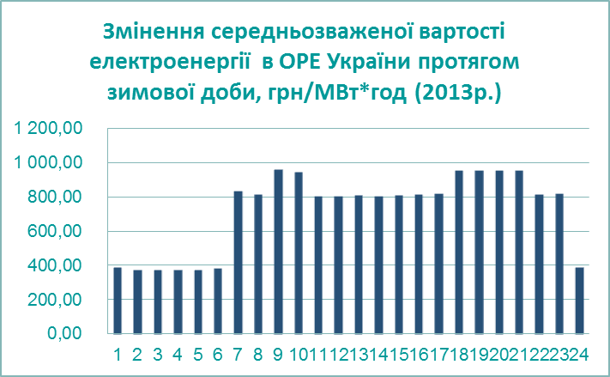
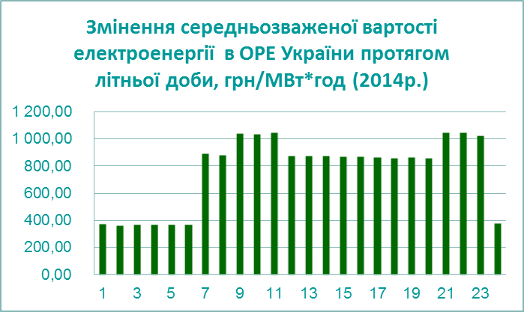
Споживачі, які мають можливості щодо зсуву власного електричного навантаження в часі, за умови застосування диференційованих тарифів можуть економити плату за спожиту вночі електроенергію, сприяючи при цьому вирівнюванню добового графіку навантаження енергосистеми в цілому.
При цьому зсув меж тарифних зон за сезонами фактично дозволяє управляти попитом на електричну потужність протягом всього року. Вартість електроенергії в ОРЕ України визначається окремо для кожної години доби (рис.).
Диференційована вартість електроенергії в ОРЕ України

Slide 69
Застосування тарифів, диференційованих за періодами часу, вимагає використання засобів диференційованого обліку електроенергії, які здійснюють вимірювання електроенергії за інтервалами часу – тарифними зонами або годинами доби.
Ці інтервали можуть формуватися або інтегрованими до цих засобів обліку годинниками, або спеціалізованими зовнішніми пристроями, сигнали від яких використовуються для дистанційного управління тарифними зонами в засобах диференційованого обліку електроенергії.
До таких засобів обліку в першу чергу відносять інтервальні лічильники, з яких в Україні найбільшого розповсюдження набули багатофункціональні електронні лічильники електроенергії.
До засобів диференційованого обліку електроенергії також відносяться ПО – ЗВТ, які отримують вимірювальну інформацію щодо обліку від лічильників електроенергії, зокрема, – не-інтервальних, і диференціюють її за періодами часу, на підставі показів власних інтегрованих годинників.

Slide 70
Під час свого функціонування засоби диференційованого обліку електроенергії формують ПБД, в яких дані обліку зберігаються разом із позначками часу, яким вони відповідають, та кодами якості (достовірності) цих даних.
Позначки часу й коди достовірності формуються на момент завантаження даних обліку до ПБД і в подальшому їх не може бути модифіковано.
Ці значення супроводжують дані обліку під час їхнього оброблення на всіх рівнях розподіленої АСКОЕ ОРЕ України.
У випадку, якщо позначку часу сформовано невірно, помилку не може бути в подальшому виправлено через неможливість визначити її дійсне значення.
Причиною невірного визначення позначки часу є невірні покази інтегрованого годинника засобу диференційованого обліку електроенергії на момент формування даних обліку, що може бути наслідком невірно встановленого початкового моменту відліку часу в інтегрованому годиннику та/або відхилення ШЧ, яка відтворюється інтегрованим годинником, від НШКЧ.

Slide 71
Наслідком невірних показів інтегрованого годинника засобу диференційованого обліку електроенергії під час обліку електроенергії є виникнення похибки формування інтервалів часу, за якими диференціюється облік електроенергії, а також виникнення часового зсуву позначок часу, що відповідають моментам початку та кінця інтервалу, відносно НШКЧ (рис. 8).
У результаті, під час диференційованого за періодами часу обліку електроенергії, виникає похибка роз-синхронізації, яка негативно відбивається на точності й достовірності даних комерційного обліку, і яку в ряді випадків може порівнюватися з основною похибкою вимірювання електричної енергії.
Причому, в умовах функціонування ринку електричної енергії вона виражається не лише у додатковій складовій результуючої похибки диференційованого обліку електроенергії, а значно більшою мірою в помилці визначення диференційованої за інтервалами часу вартості електроенергії.
Для зменшення похибки роз-синхронізації та підвищення точності формування позначок часу необхідно забезпечити прив’язку ШЧ багатофункціональних електронних лічильників електроенергії до НШКЧ.

Slide 72
Схема обліку електроенергії під час її продажу/закупівлі
Коригування ШЧ інтегрованих годинників може здійснюватися через комунікаційний порт засобу диференційованого обліку електроенергії за допомогою відповідних команд комунікаційного протоколу, або за допомогою синхросигналів, які надходять від пристроїв зовнішньої синхронізації на спеціальні синхровходи засобу обліку.
Коригування ШЧ інтегрованих годинників засобів диференційованого обліку електроенергії через комунікаційний порт є, безперечно, більш гнучким, але й більш небезпечним шляхом з декількох причин.

Slide 73
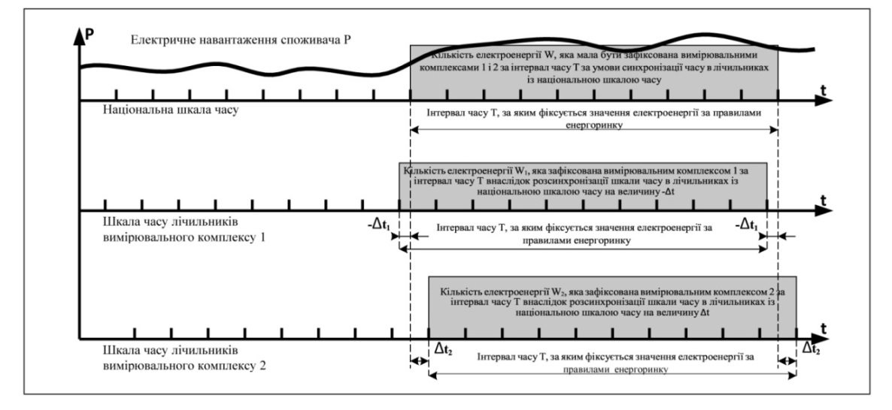
Виникнення похибки роз-синхронізації під час диференційованого обліку електроенергії

Slide 74
По-перше, кожний тип засобу диференційованого обліку електроенергії зазвичай має оригінальний комунікаційний протокол, який в загальному випадку є відмінним від комунікаційних протоколів інших засобів диференційованого обліку електроенергії.
Відповідно, кожний тип засобу диференційованого обліку електроенергії в загальному випадку використовує індивідуальні команди коригування часу інтегрованого годинника.
Відомо декілька способів коригування часу в засобах диференційованого обліку електроенергії, зокрема:
- обнуління регістру секунд;
- коригування регістру секунд до найближчої чверті: 00, 15, 30, 45 с;
- інкремент (+1) або декремент (-1) регістру секунд;
- коригування часу в межах допустимого інтервалу ± n с;
- встановлення нового початкового моменту відліку часу.
Остання команда є найнебезпечнішою.

Slide 75
Під час функціонування засоби диференційованого обліку електроенергії накопичують і зберігають в ПБД дані комерційного обліку за тривалий часовий проміжок (в певних випадках до року).
Під час коригування часу в цих засобах ПБД піддається модифікуванню, а в окремих випадках ця процедура взагалі може призвести до руйнування ПБД.
Тому більшість засобів диференційованого обліку електроенергії (і це цілком обґрунтовано) розглядають процедуру зовнішнього коригування часу, як втручання у внутрішній процес вимірювань, що може призвести до негативних наслідків або збоїв в роботі засобу.
З цієї причини доцільніше користуватися відносно безпечними командами коригування часу, під час яких засоби диференційованого обліку електроенергії не дозволяють примусово встановлювати для своїх інтегрованих годинників новий початковий момент відліку часу (або розглядають таке завдання, як нову точку відліку і починають новий період обліку електроенергії).
Під час надходження зовнішньої команди коригування часу засіб обліку починає «наздоганяти» знову заданий час, самостійно прискорюючи або сповільнюючи хід інтегрованого годинника відповідно до отриманої команди.

Slide 76
Це означає, що новий час встановиться в цьому засобі через певний часовий проміжок, визначений саме засобом диференційованого обліку електроенергії, і джерело синхронізації повинне враховувати ці обставини під час виконання процедури зовнішнього коригування часу в засобах диференційованого обліку електроенергії.
Такий спосіб коригування часу в засобах диференційованого обліку електроенергії отримав назву «м’якого» коригування часу.
Втім, лишається можливість коригування часу в засобі диференційованого обліку електроенергії в «жорсткий» спосіб шляхом примусового завдання нового початкового моменту відліку часу, що може призвести до руйнування ПБД.
Окрім зовнішнього, в засобах диференційованого обліку електроенергії застосовується внутрішнє коригування часу.
Однією з причин внутрішнього коригування є необхідність корекції ШЧ власне інтегрованого годинника з метою покращення його МХ.
Така корекція доволі часто застосовується в електронних засобах.

Slide 77
Її причиною є недосконалість опорних частотно-часових генераторів інтегрованих годинників.
Зважаючи на те, що вимоги щодо абсолютної похибки формування добового інтервалу часу в засобах диференційованого обліку електроенергії, які встановлено, не є надто жорсткими (до ±0,5 с), сучасні технології дозволяють виконати їх без застосування такої корекції.
Але можливості щодо застосування в інтегрованих годинниках засобів диференційованого обліку електроенергії високоточних частотно-часових генераторів на сучасному етапі обмежено через їхнє порівняно велике енергоспоживання.
У будь-якому випадку похибка, зумовлена недосконалістю інтегрованого годинника, відноситься до інструментальної похибки засобу диференційованого обліку електроенергії і досліджується під час його повірки.
Інша причина необхідності внутрішнього коригування часу інтегрованих годинників пов’язана з автоматичним переходом засобів диференційованого обліку електроенергії на літній/зимовий час.

Slide 78
З вищесказаного витікають такі висновки:
1) В умовах диференціації вартості електроенергії за періодами часу необхідно забезпечити прив’язку ШЧ засобів диференційованого обліку електроенергії до НШКЧ, що витікає з вимог Закону України «Про метрологію та метрологічну діяльність», згідно якого комерційний облік електроенергії в Україні знаходиться в сфері державного метрологічного контролю і нагляду.
Методики виконання вимірювань, які виконуються у сфері державного метрологічного контролю і нагляду, має бути атестовано у встановленому порядку.
Здійснення комерційних розрахунків за електричну енергію, яку виміряно без прив’язки до НШКЧ або із застосуванням неатестованих методів виконання вимірювань, не дозволяється.
2) Похибки формування інтервалів часу під час диференційованого обліку електроенергії, зокрема, похибка формування довжини інтервалу інтегрованим годинником засобу і похибка прив’язки ШЧ засобу до НШКЧ, може бути порівняно з основною похибкою вимірювань електричної енергії і виникнення помилок під час визначення диференційованої вартості електроенергії.

Slide 79
8. Функціональні схеми лічильників ОРЕ України
Для забезпечення прив’язки ШЧ засобів диференційованого обліку електроенергії до НШКЧ, зменшення похибки роз-синхронізації і мінімізації її впливу на визначення вартості електроенергії в АСКОЕ суб’єктів ринку має бути реалізовано підсистеми забезпечення синхронності вимірювань (ПЗСВ).
ПЗСВ повинні будуватися на базі методики, атестованої у встановленому порядку. ПЗСВ АСКОЕ кожного суб’єкту ОРЕ повинна здійснювати коригування часу в засобах диференційованого обліку електроенергії за часом створеного, зокрема, на базі головного сервера АСКОЕ суб’єкту ОРЕ, NTP-сервера суб’єкту ОРЕ та інших доступних NTP-серверів, що входять до структури СТЧ, за умови їхньої прив’язки до НШКЧ.
Для коригування часу в засобах диференційованого обліку електроенергії за умови відсутності синхровходів повинні використовуватися оригінальні команди коригування часу засобу диференційованого обліку електроенергії вибраного типу.

Slide 80
Коригування часу в засобах диференційованого обліку електроенергії слід здійснювати за допомогою команд «м’якого» коригування часу комунікаційного протоколу засобу визначеного типу.
У разі неможливості використання команд «м’якого» коригування часу можна допустити для коригування часу в засобі диференційованого обліку електроенергії використовувати команди встановлення часу.
При цьому слід використовувати команди встановлення часу, які мають найнижчу ймовірність спотворення часу в засобі диференційованого обліку електроенергії.
До виникнення похибки роз-синхронізації, яку за абсолютною величиною.

Slide 81
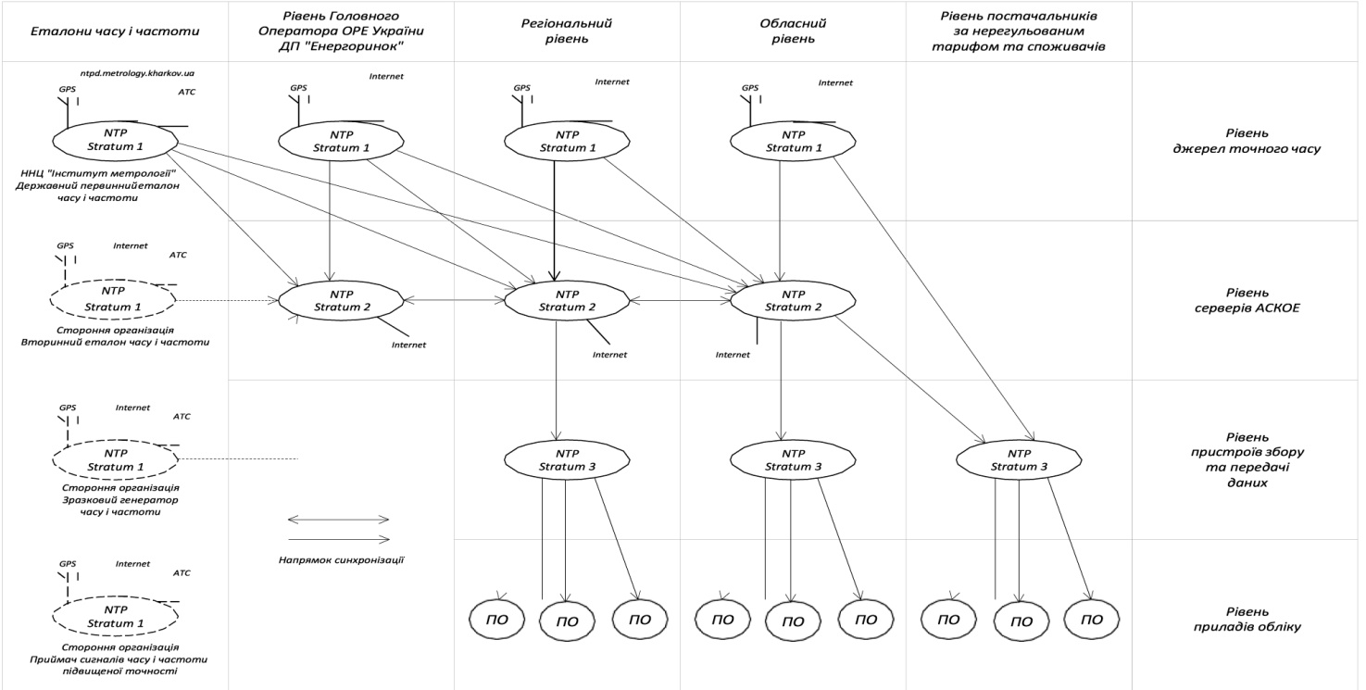
Функціональна схема СТЧ і СВ ОРЕ України

Slide 82
З метою підвищення надійності виконання процедуру коригування часу в засобах диференційованого обліку електроенергії рекомендовано покладати на кінцеві IP-пристрої АСКОЕ, на базі яких створено NTP-сервери, що синхронізували власну ШЧ за часом NTP- серверів вищих шарів СТЧ та інших NTP-серверів, покази яких рекомендовано до застосування в СТЧ ОРЕ України.
Під кінцевими IP-пристроями АСКОЕ слід розуміти такі IP-пристрої АСКОЕ, до яких безпосередньо приєднано засоби диференційованого обліку електроенергії.
Коригування часу в засобах диференційованого обліку електроенергії може здійснюватися кінцевими IP-пристроями лише за умови активності ознаки синхронізації їхньої ШЧ за показами СТЧ.
Під час створення АСКОЕ рекомендовано обирати таку структуру системи, що запобігає можливості впливу на процес обміну даними між кінцевим IP-пристроєм і засобами диференційованого обліку електроенергії, які безпосередньо до нього приєднано, з метою несанкціонованого або випадкового змінення або спотворення часу в таких засобах.

Slide 83
З метою запобігання випадків спотворення процедури коригування часу засоби диференційованого обліку електроенергії, що використовуються в структурі АСКОЕ, мають бути приєднаними до пристроїв або кіл резервного живлення.
Алгоритми коригування часу, що функціонують в АСКОЕ, повинні:
- забезпечувати надійне та безпомилкове коригування часу в засобах диференційованого обліку електроенергії,
- запобігати можливості будь-якого несанкціонованого впливу на процедуру коригування часу,
- виключати можливість випадків спотворення часу в засобах диференційованого обліку електроенергії.
Коригування часу в засобах диференційованого обліку електроенергії слід здійснювати в години найменших навантажень енергосистеми після завершення процедури завантаження до БД АСКОЕ даних обліку за повні минулі розрахункові періоди.
Коригування часу в засобах диференційованого обліку електроенергії повинно здійснюватися за необхідністю, але не частіше одного разу за добу.

Slide 84
Можна рекомендувати здійснювати коригування часу в засобах диференційованого обліку електроенергії за необхідністю, на величину t, яка повинна знаходитися в діапазоні:
t_{доп} = t * 60
де: t_{доп} – допустима величина роз-синхронізації часу з показами СТЧ (60 секунд).
Автоматичне коригування часу в засобах диференційованого обліку електроенергії на величину понад 60 с не рекомендується.
Таку ситуацію слід розглядати як збій у функціонуванні підсистеми забезпечення синхронності вимірювань АСКОЕ.
Встановлення/коригування часу в засобах диференційованого обліку електроенергії в цьому випадку має виконуватись оператором АСКОЕ в автоматизованому або ручному режимі.
Алгоритми функціонування засобу диференційованого обліку електроенергії, зокрема, модифікування його ПБД, під час виконання команд коригування часу повинні бути відомі і наведені в технічній документації на засіб диференційованого обліку електроенергії вибраного типу.

Slide 85
Коригування часу в засобі диференційованого обліку електроенергії вибраного типу повинно виконуватись таким чином, щоб ця процедура не призводила до руйнування його ПБД.
У разі неможливості виконання цієї умови процедура коригування часу в засобі диференційованого обліку електроенергії вибраного типу повинна виконуватися виключно після зчитування і гарантованого збереження вмісту його ПБД в БД АСКОЕ вищих рівнів.
Факт будь-якого коригування часу в засобі диференційованого обліку електроенергії (або спроби такого коригування) повинен обов’язково фіксуватися і зберігатися в журналі подій цього засобу.
З метою уніфікації алгоритмів оброблення даних комерційного обліку електроенергії в АСКОЕ під час переходу на літній/зимовий час пропонується дослідити доцільність не застосовувати автоматичне переведення часу в засобах диференційованого обліку електроенергії, а виконувати зсув графіків навантаження в літній час при обробленні даних комерційного обліку електроенергії на верхніх рівнях розподіленої АСКОЕ енергоринку України.

Slide 86
В цілому, враховуючи ймовірні негативні наслідки, які можуть призвести до руйнування ПБД, коригування часу в засобах диференційованого обліку електроенергії повинно бути мінімізовано, формалізовано і застосовуватися виключно за необхідності.
Процедури коригування часу в засобах диференційованого обліку електроенергії повинні бути уніфікованими і реалізовуватися у повній відповідності до технічної документації на засіб відповідного типу.
Алгоритми функціонування засобу диференційованого обліку електроенергії визначеного типу і модифікування його ПБД під час коригування часу повинні бути відомі й описані в технічній документації на засіб відповідного типу.
Факт або спроба будь-якого коригування часу в засобі диференційованого обліку електроенергії повинні обов’язково фіксуватися і зберігатися в журналі подій цього засобу. Технічна документація на засіб диференційованого обліку електроенергії повинна бути відкритою і містити вичерпну інформацію щодо формування його ПБД в різних режимах функціонування цього засобу.

Slide 87
9. Аналіз зарубіжної практики впровадження сучасних автоматизованих систем обліку електроенергії
Створення та реалізація концепції Smart Grid (Self Monitoring Analysis and Reporting Technology) та основної її складової – Smart Metering (системи інтелектуального обліку електроенергії) дозволяють успішно вирішувати такі завдання:
- підвищення надійності та якості електропостачання;
- підвищення енергетичної ефективності;
- збереження навколишнього середовища.
Ключовими сегментами на яких значною мірою позначається розвиток Smart Grid-технологій, є:
- облік енергоресурсів;
- автоматизація розподільних мереж;
- керування режимами роботи та моніторинг стану електротехнічного устаткування;
- електричні мережі та установки споживачів;

Slide 88
- автоматизація магістральних електричних мереж, вузлових підстанцій і регулювання перетікань;
- нетрадиційні та поновлювані джерела енергії.
Разом зі ступенем диверсифікації енергетичного виробництва інтелектуальні мережі є основою до підвищення надійності енергопостачання з урахуванням збільшення частки поновлюваних джерел енергії в структурі генерації країни.
Основу мереж Smart Grid становлять інтелектуальні системи обліку генерації, передавання і споживання електричної енергії – Smart Metering (рис. 11).
Система Smart Metering передбачає установлення інтелектуальних приладів обліку у виробника й споживача, автоматизацію системи опитування, оброблення даних і надання інформації щодо виробництва, передавання, розподілу і споживання енергоресурсів з реалізацією таких функцій:
облік різного виду енергоресурсів (електроенергія, гаряча та холодна вода, тепло, газ);

Slide 89
двонаправленний облік електроенергії;
багатотарифна схема обліку; тривале зберігання та передавання облікових даних і подій;
захист від несанкціонованих дій;
віддалене керування електроспоживанням тощо.
Напрям розвитку та впровадження «розумного обліку» електроенергії як компонента Smart Grid контролюється і підтримується державою в багатьох зарубіжних країнах.
Облік електроенергії за допомогою «розумних лічильників» дозволяє оптимізувати енергоспоживання, знижувати комерційні й технічні втрати енергії, зменшувати необхідність у нових енергетичних потужностях і, нарешті, надає кінцевому споживачеві можливість управляти своїм енергоспоживанням у режимі реального часу.

Slide 90
Інтелектуальні прилади обліку з можливістю зберігання і передавання даних на основі технології Smart Metering

Slide 91
Найбільш ефективним організаційним заходом із боротьби з розкраданням електроенергії має стати масове впровадження автоматизованих систем обліку електроенергії (АСКОЕ), в які об’єднуватимуть інтелектуальні прилади обліку з можливістю зберігання і передавання даних на основі технології Smart Metering.
Такі системи дозволяють вирішувати відразу комплекс важливих завдань, включаючи віддалене зняття показань з приладів обліку, автоматичну фіксацію їх у певному проміжку часу, виявлення точок втрат, а також миттєве дистанційне обмеження в навантаженні або повне відключення від електроенергії неплатників.
«Розумні» лічильники дозволяють зберігати дані про обсяги споживання в незалежній пам’яті і передавати їх по каналах зв’язку на віддалений сервер, розташований у центрі оброблення даних.
Такі прилади обліку мають захист від фізичного втручання і сигналізують про будь-які спроби несанкціонованого втручання в їхню роботу.
За рахунок широких функціональних можливостей інтелектуальні системи є ефективним інструментом для підвищення платіжної культури споживачів і мають впроваджуватися паралельно із застосуванням комплексу технічних заходів для попередження та усунення фактів розкрадання електроенергії.

Slide 92
10. Інтелектуальні системи обліку SMART METERING
Головною перевагою інтелектуальної системи обліку для збутових компаній є простота здійснення дистанційного відключення (обмеження) споживача за неплатежі (або невнесену передоплату за споживану електроенергію) без використання комутаційного устаткування споживача.
Відносно споживачів – фізичних осіб: «Інтелектуальна система вимірювань – це сукупність пристроїв керування навантаженням, приладів обліку, комунікаційного устаткування, каналів передавання даних, програмного забезпечення, серверного устаткування, алгоритмів, кваліфікованого персоналу, які забезпечують достатній обсяг інформації та інструментів для керування споживанням електроенергії згідно з договірними зобов’язаннями сторін з урахуванням установлених критеріїв енергоефективності й надійності».
Білінг (billing - складання рахунку) - у деяких видах бізнесу, зокрема в телекомунікаціях - автоматизована система обліку наданих послуг, їх тарифікації і виставляння рахунків для оплати.

Slide 93
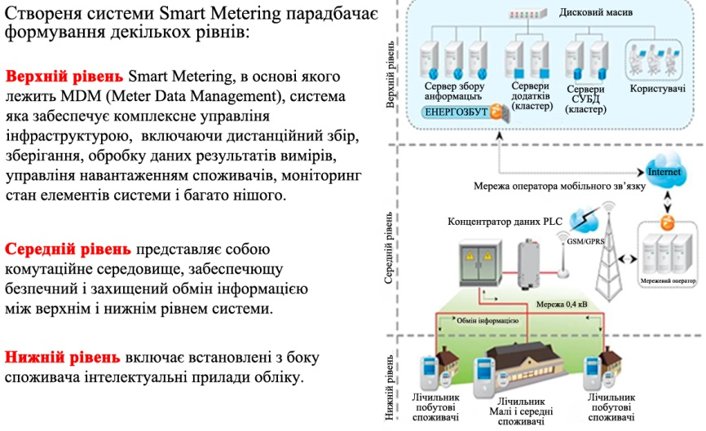
Рівні організації інтелектуальних систем обліку SMART METERING

Slide 94
Відносно системи в цілому – інтелектуальна система вимірювань – це автоматизована комплексна система вимірювань електроенергії (з можливістю вимірювань інших видів енергоресурсів), визначення облікових показників і розв’язання на їхній основі технологічних і бізнес-завдань, яка дозволяє інтегрувати різні інформаційні системи суб’єктів ринку.
Інтелектуальна система обліку електроенергії (ІСОЕ) дозволяє здійснювати такі функції в побутовому секторі:
- дистанційне одержання від кожної точки виміру (вузла обліку) у побутового споживача відомостей про відпущену або спожиту електроенергію;
- розрахунки внутрішнього (виробничий споживач, багатоквартирний житловий будинок, селище) балансу надходження й споживання енергоресурсів з метою виявлення технічних і комерційних втрат і впровадження заходів щодо ефективного енергозбереження;
- контроль параметрів енергоресурсів, які поставляються, для виявлення й реєстрації їх відхилень від договірних значень;
- виявлення фактів несанкціонованого втручання в роботу приладів обліку або зміни схем підключення споживача;

Slide 95
- застосування санкцій проти злісних неплатників через обмеження споживаної потужності або повного відключення енергопостачання;
- аналіз технічного стану й відмов приладів обліку;
- підготовка звітних документів про електроспоживання;
- інтеграція з білінговими системами.
Додаткові можливості, які стимулюють установлення «інтелектуальних» приладів обліку:
- інтеграція з вимірювальними приладами інших енергоресурсів, з білінговими та інформаційними системами збутових і мережевих компаній, муніципальних адміністрацій тощо;
розширені функції відображення на дисплеї лічильника всієї можливої (у разі первинних вимірювань струмів і напруг) інформації – від добового графіка активної потужності, напруги, частоти до показників надійності (допустимого часу відключення) і грошових показників – вартості споживання та залишків «кредитної лінії» тощо;
двосторонній інформаційний зв’язок збутової компанії й споживача, тобто передавання споживачеві відповідних повідомлень, дистанційна інформація про зміну тарифу, відключення або обмеження енергоспоживання тощо.

Slide 96
У ряді країн Європи й США за фінансової та організаційної державної підтримки впроваджуються технології «розумних вимірювань» – Smart Metering. Поряд з державною стратегією й відповідною юридичною базою впровадження подібних технологій вимагає розвитку спеціалізованих програмних комплексів, які вирішують технологічні завдання, адаптовані під вимоги та умови конкретної країни або регіону.
Перед системами програмного забезпечення Smart Metering стоять такі ключові завдання:
- дистанційне зчитування показань приладів обліку енергоресурсів;
- робота з більшою (часом, багатомільйонною) кількістю точок обліку із забезпеченням при цьому високого рівня продуктивності;
- дистанційний контроль параметрів якості електроенергії;
- дистанційне керування приладами обліку енергоресурсів;
- дистанційне параметрування приладів обліку енергоресурсів;
- дистанційне керування енергоспоживанням;
- реєстрація подій приладів обліку, фактів несанкціонованого доступу;

Slide 97
Використання сучасних метрологічних систем дозволяє запобігати несанкціонованим діям завдяки більш ефективним вимірюванням таких параметрів, як неузгоджене навантаження, струм через нейтральний провід, постійні струми від випрямлячів, а також здатність виявляти зовнішні магнітні поля та розходження між загальною кількістю виставленої до оплати енергії і загальним обсягом вироблення енергії за відповідним повідомленням по мережі AMR.
Зокрема, високо-інтегровані гнучкі вимірювальні СнК Teridian 71M6543F/43H (багатофазні) і 71М6541D/41F/42F (однофазні), які підтримують широкий спектр програм з точністю до класу 0.2, призначаються для використання в житлових, комерційних і промислових приміщеннях.

Slide 98
Ці прилади містять високочастотне мікропроцесорне ядро, 32- бітовий СЕ, годинник реального часу (RTC) з низьким енергоспоживанням і цифровою термокомпенсацією, до 64 КБ флеш-пам’яті і 5 КБ ОЗУ, а також драйвер ЖК-дисплея, що забезпечує високий рівень інтеграції і можливість програмування, а використання шунтів замість трансформаторів струму дає можливість знизити вартість комплектуючих.
Системи обліку електроенергії одного з основних світових лідерів виробництва інтелектуальних приладів обліку – компанії Echelon Corporation дозволяють реєструвати одночасно до 64 (з 80 можливих) типів вимірювань з інтервалами від 1 хв до однієї доби.
Таким чином, обсяг інформації, яку можна використовувати для аналізу, в розрахунку на 30 млн абонентів, може становити десятки трильйонів вимірювань на рік.
Цей напрям, який отримав назву Meter Data Analytics (MDA), можна вважати наступним етапом розвитку інформаційно-аналітичних технологій в Smart Metering.

Slide 99
КОНТРОЛЬНІ ЗАПИТАННЯ
Що означає абревіатура Smart?
В що перетворюється електрична мережа завдяки впровадженню концепції Smart Grid?
Чим оснащуються електричні мережі для реалізації концепції
Smart Grid?
Які вам відомі поточні тенденції розвитку ринків і технологій у сфері діяльності платформи Smart Grid?
Які вам відомі чинники, що визначають необхідність кардинальних перетворень в електроенергетиці?
Які вам відомі початкові положення, прийняті при розробці і розвитку концепції Smart Grid за кордоном?
Які вам відомі групи ключових вимог (цінностей) нової електроенергетики Smart Grid?
Розвиток яких ключових вимог (цінностей) передбачається в рамках концепції Smart Grid?

Slide 100
Які п’ять груп ключових технологічних областей забезпечують, проривний характер у створенні нового, інноваційного технологічного базису енергетики?
Які вам відомі джерела фінансування розвитку загальноєвропейських мереж (European Electricity Grid Initiative, EEGI)?
Які вам відомі прогнози, щодо розвитку ринків і технологій у сфері діяльності платформи Smart Grid?
За рахунок чого здійснюється впровадження нових технологічних пристроїв і систем управління, досягається галузевий ефект зниження (економії) витрат на функціонування і розвиток енергосистеми?
Які вам відомі найзначущіші ефекти від впровадження Smart
Назвати загальносистемні ефекти, що мають значний вплив на балансову ситуацію в ЕЕС;
Пояснити функціональні характеристики Smart Grids;
Назвати основні інноваційні технології та компоненти ЕЕС;
Назвати характеристики комунікаційної інфраструктури ЕЕС.

Slide 101
ЛІТЕРАТУРА
Стаднік М.І., Видмиш А.А., Штуць А.А., Колісник М.А. Інтелектуальні системи в електроенергетиці. Теорія та практика: навчальний посібник. Вінниця: ТОВ «ТВОРИ», 2020. 332 с. ISBN 978-966-949-435-1
Кириленко О.В. Інтелектуальні електричні мережі: елементи та режими: Інститут електродинаміки НАН України. К.: Інститут електродинаміки НАН України, 2016. 400 с. ISBN 978-966-02-7913-1.
3. Матвійчук В.А., Рубаненко О.Є., Рубаненко О.О., Гунько І.О. Інтелектуалізація електроенергетичних систем. Навчально-методичний посібник для підготовки студентів освітнього рівня «Магістр» в галузі знань 14 «Електрична інженерія» спеціальністю 141 «Електроенергетика, електротехніка і електромеханіка». Вінниця: Видавничий центр ВНАУ, 2019. 109 с..
4. Інтелектуальна мережа [Електронний ресурс]. – Режим доступу: http://www.fskees.ru/press_center/media_on_fnc/?ELEMENT_ID=531.
5. Цифрова підстанція – важливий елемент інтелектуальної енергосистеми [Електронний ресурс]. Режим доступу: http://www.ikien.ru/data/Zamena/Prezent_En_B/Morgin.pptx.
6. Інфраструктура Smart Grid перенесе світові мережі електропередачі із XIX у XXI вік [Електронний ресурс]. Режим доступу: http://www.cisco.com/web/RU/news/releases/txt/2009/092909.html.

